Slide 1

Systemische Grundlagen
Mag. Doris Zöser

Slide 2

Vorstellung Mag. Doris Zöser
Persönlicher Hintergrund
Wirtschaftspädagogin
Trainerin und Beraterin in der Wirtschaft
Professorin kaufm. Fächer bis 01/2026 BHAK 10, HLW 23 und BHAK 13.
26.04.1974, verheiratet
stolze Mama von Max (20 Jahre) und Kathi (18 Jahre)
Mentale Gesundheit
seit 2020 Psychotherapeutin (Systemische Familientherapie)
seit 2021 Gemeinschaftspraxis "Die WegbegleiterInnen" Mödling
seit 2022 Unternehmensberatung für mentale Gesundheit
www.mentalpraevention.com

Slide 3
Darf ich Sie kurz kennenlernen?
Vorstellung – ca. 1-2 Minuten
Wer bin ich und was möchte ich mit den TeilnehmerInnen von mir teilen?
Welche Erwartungen habe ich an dieses Seminar?
WAS DARF IN DIESEM SEMINAR AUF KEINEN FALL PASSIEREN?
Was sind meine Zukunftspläne?

Slide 4
VEREINBARUNG:
VERSCHWIEGENHEITSPFLICHT

Slide 5
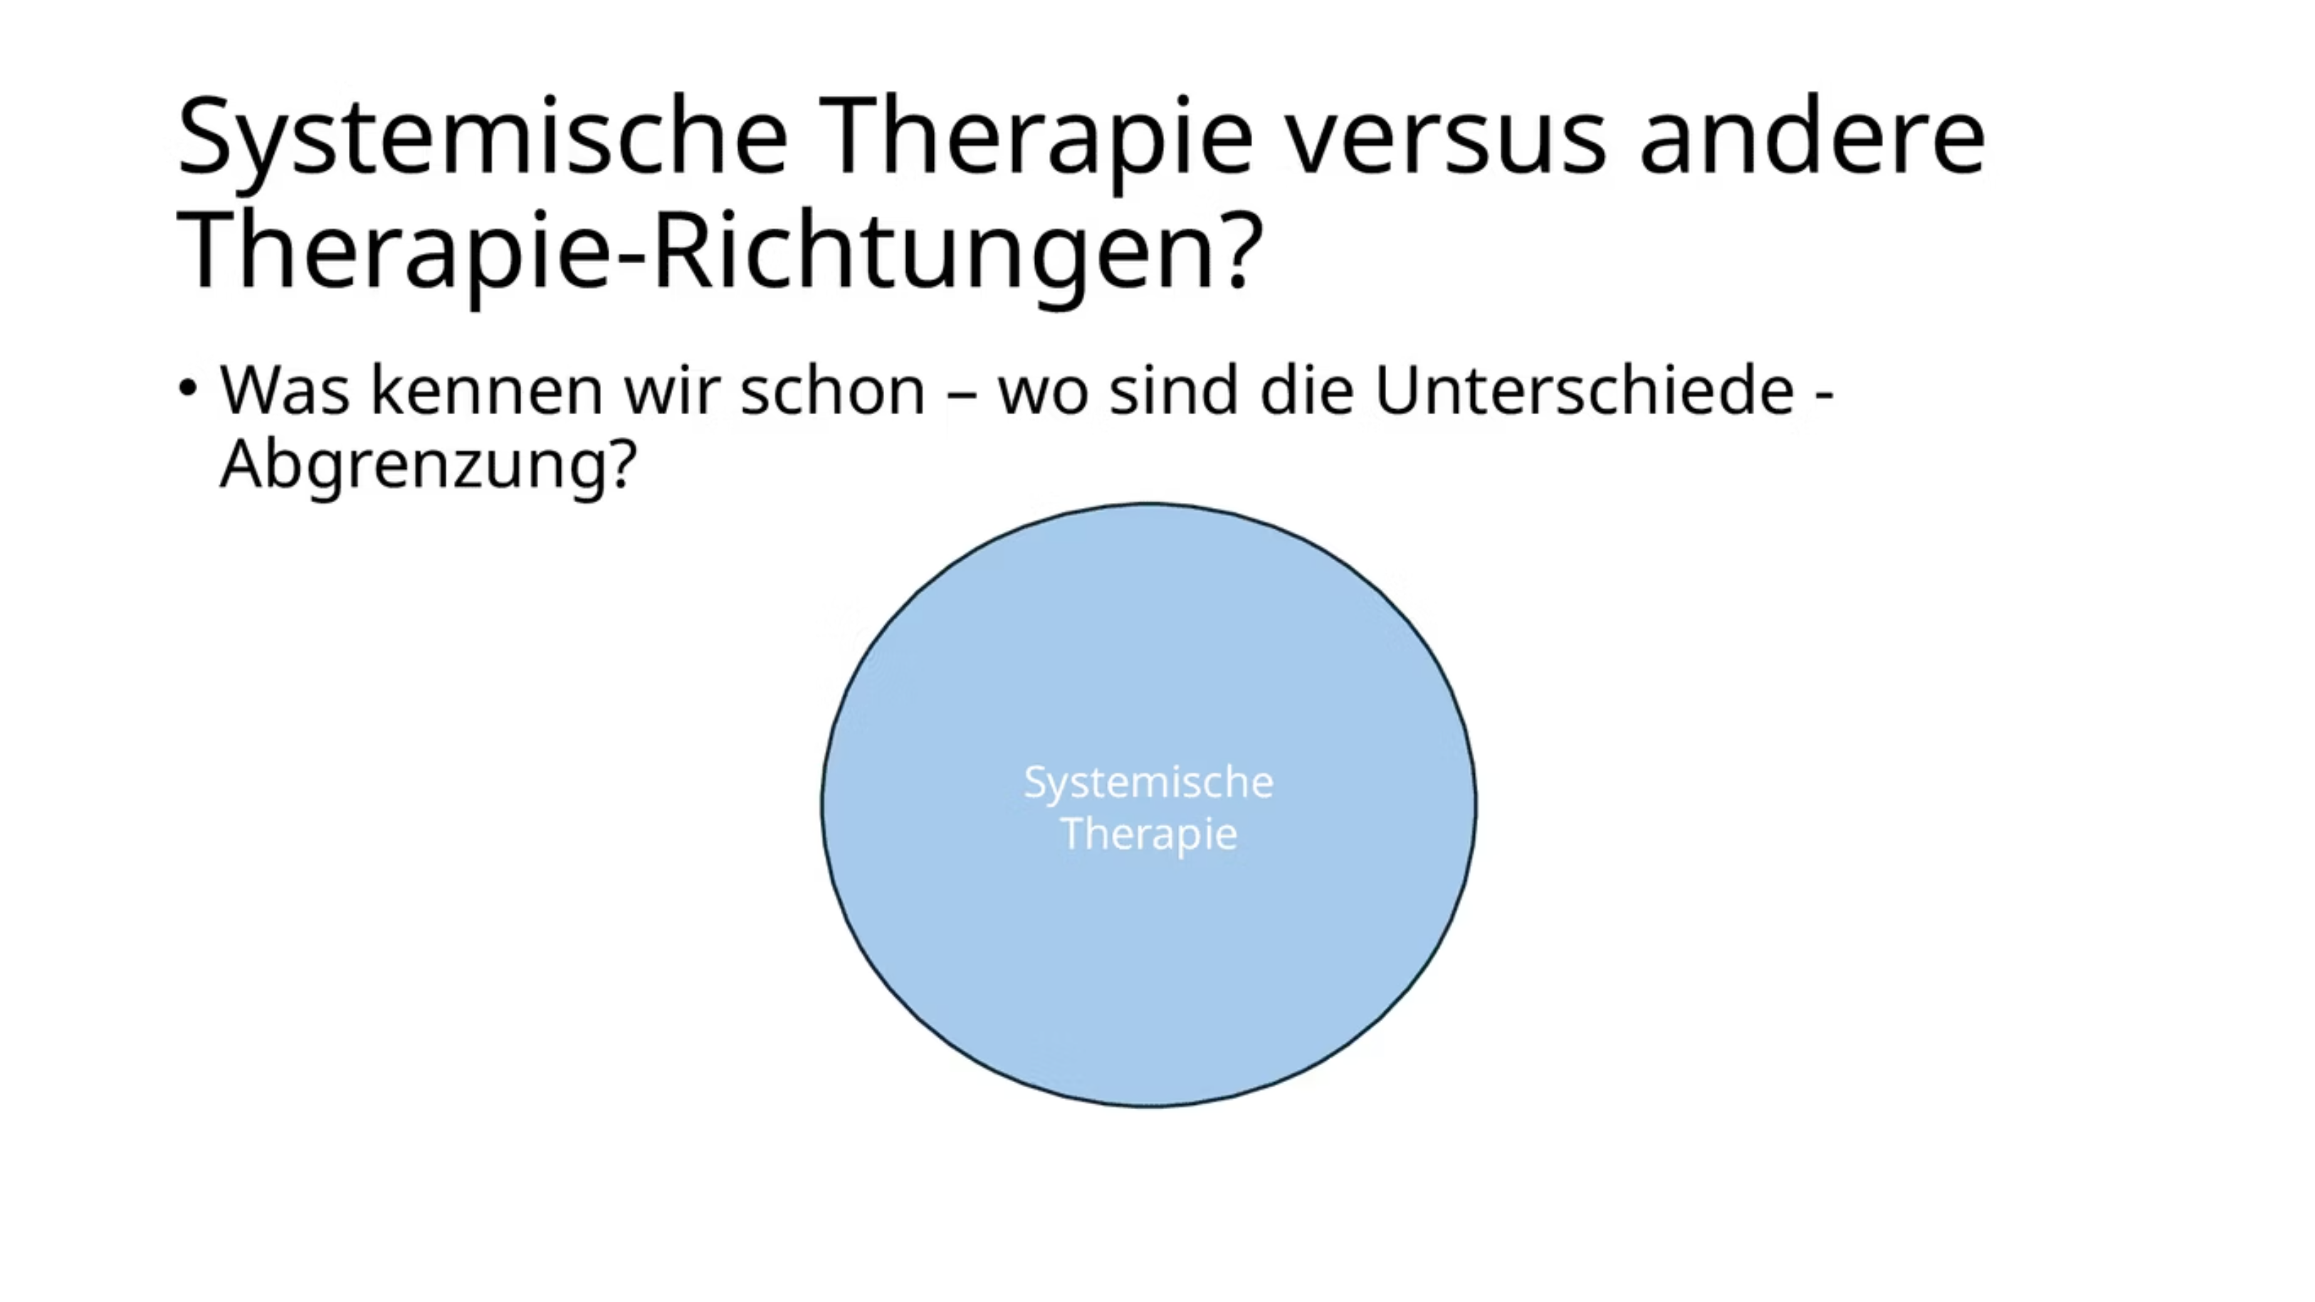

Slide 6
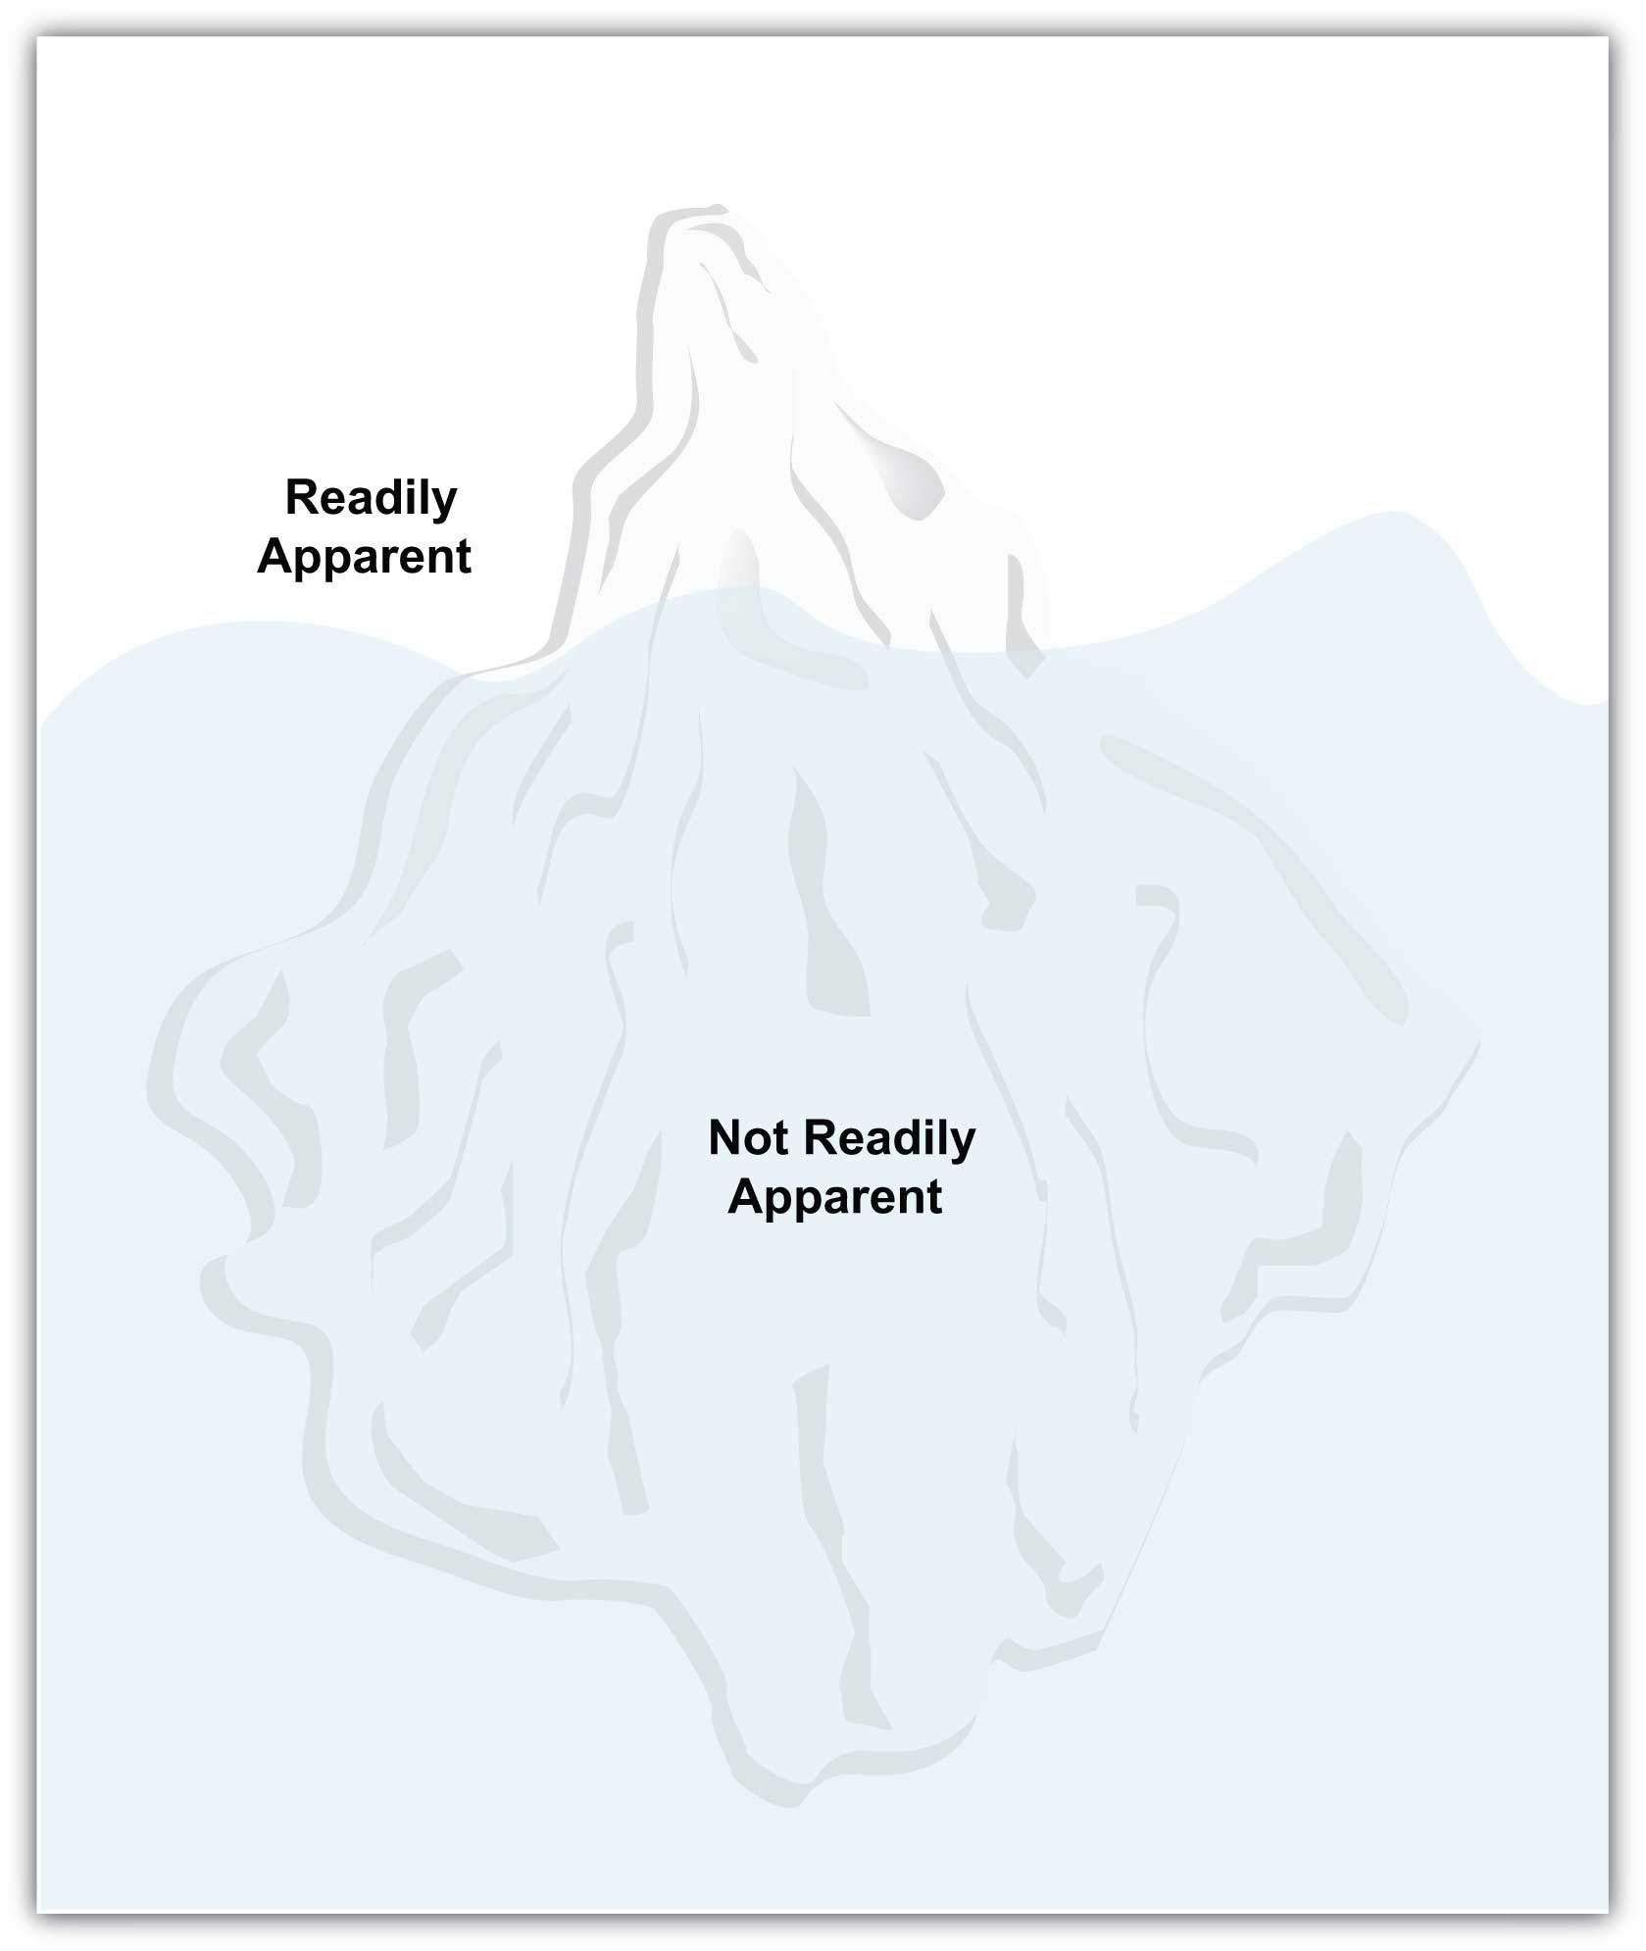
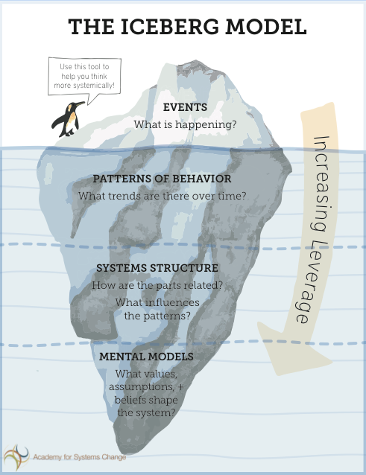
-OPERATION AUF UNTERSCHIEDLICHEN EBENEN
-------< SYSTEMISCHE THEORIE
-------< ANALYSTISCHE THEORIE
"Dieses Foto" von Unbekannter Autor ist lizenziert gemäß CC BY-SA
"Dieses Foto" von Unbekannter Autor ist lizenziert gemäß CC BY-SA-NC

Slide 7
Übung – Bildbeschreibung – Einführung systemische Arbeit....
Ein Kollege beschreibt das Bild
Der andere Kollege malt dieses Bild

Slide 8


Slide 9
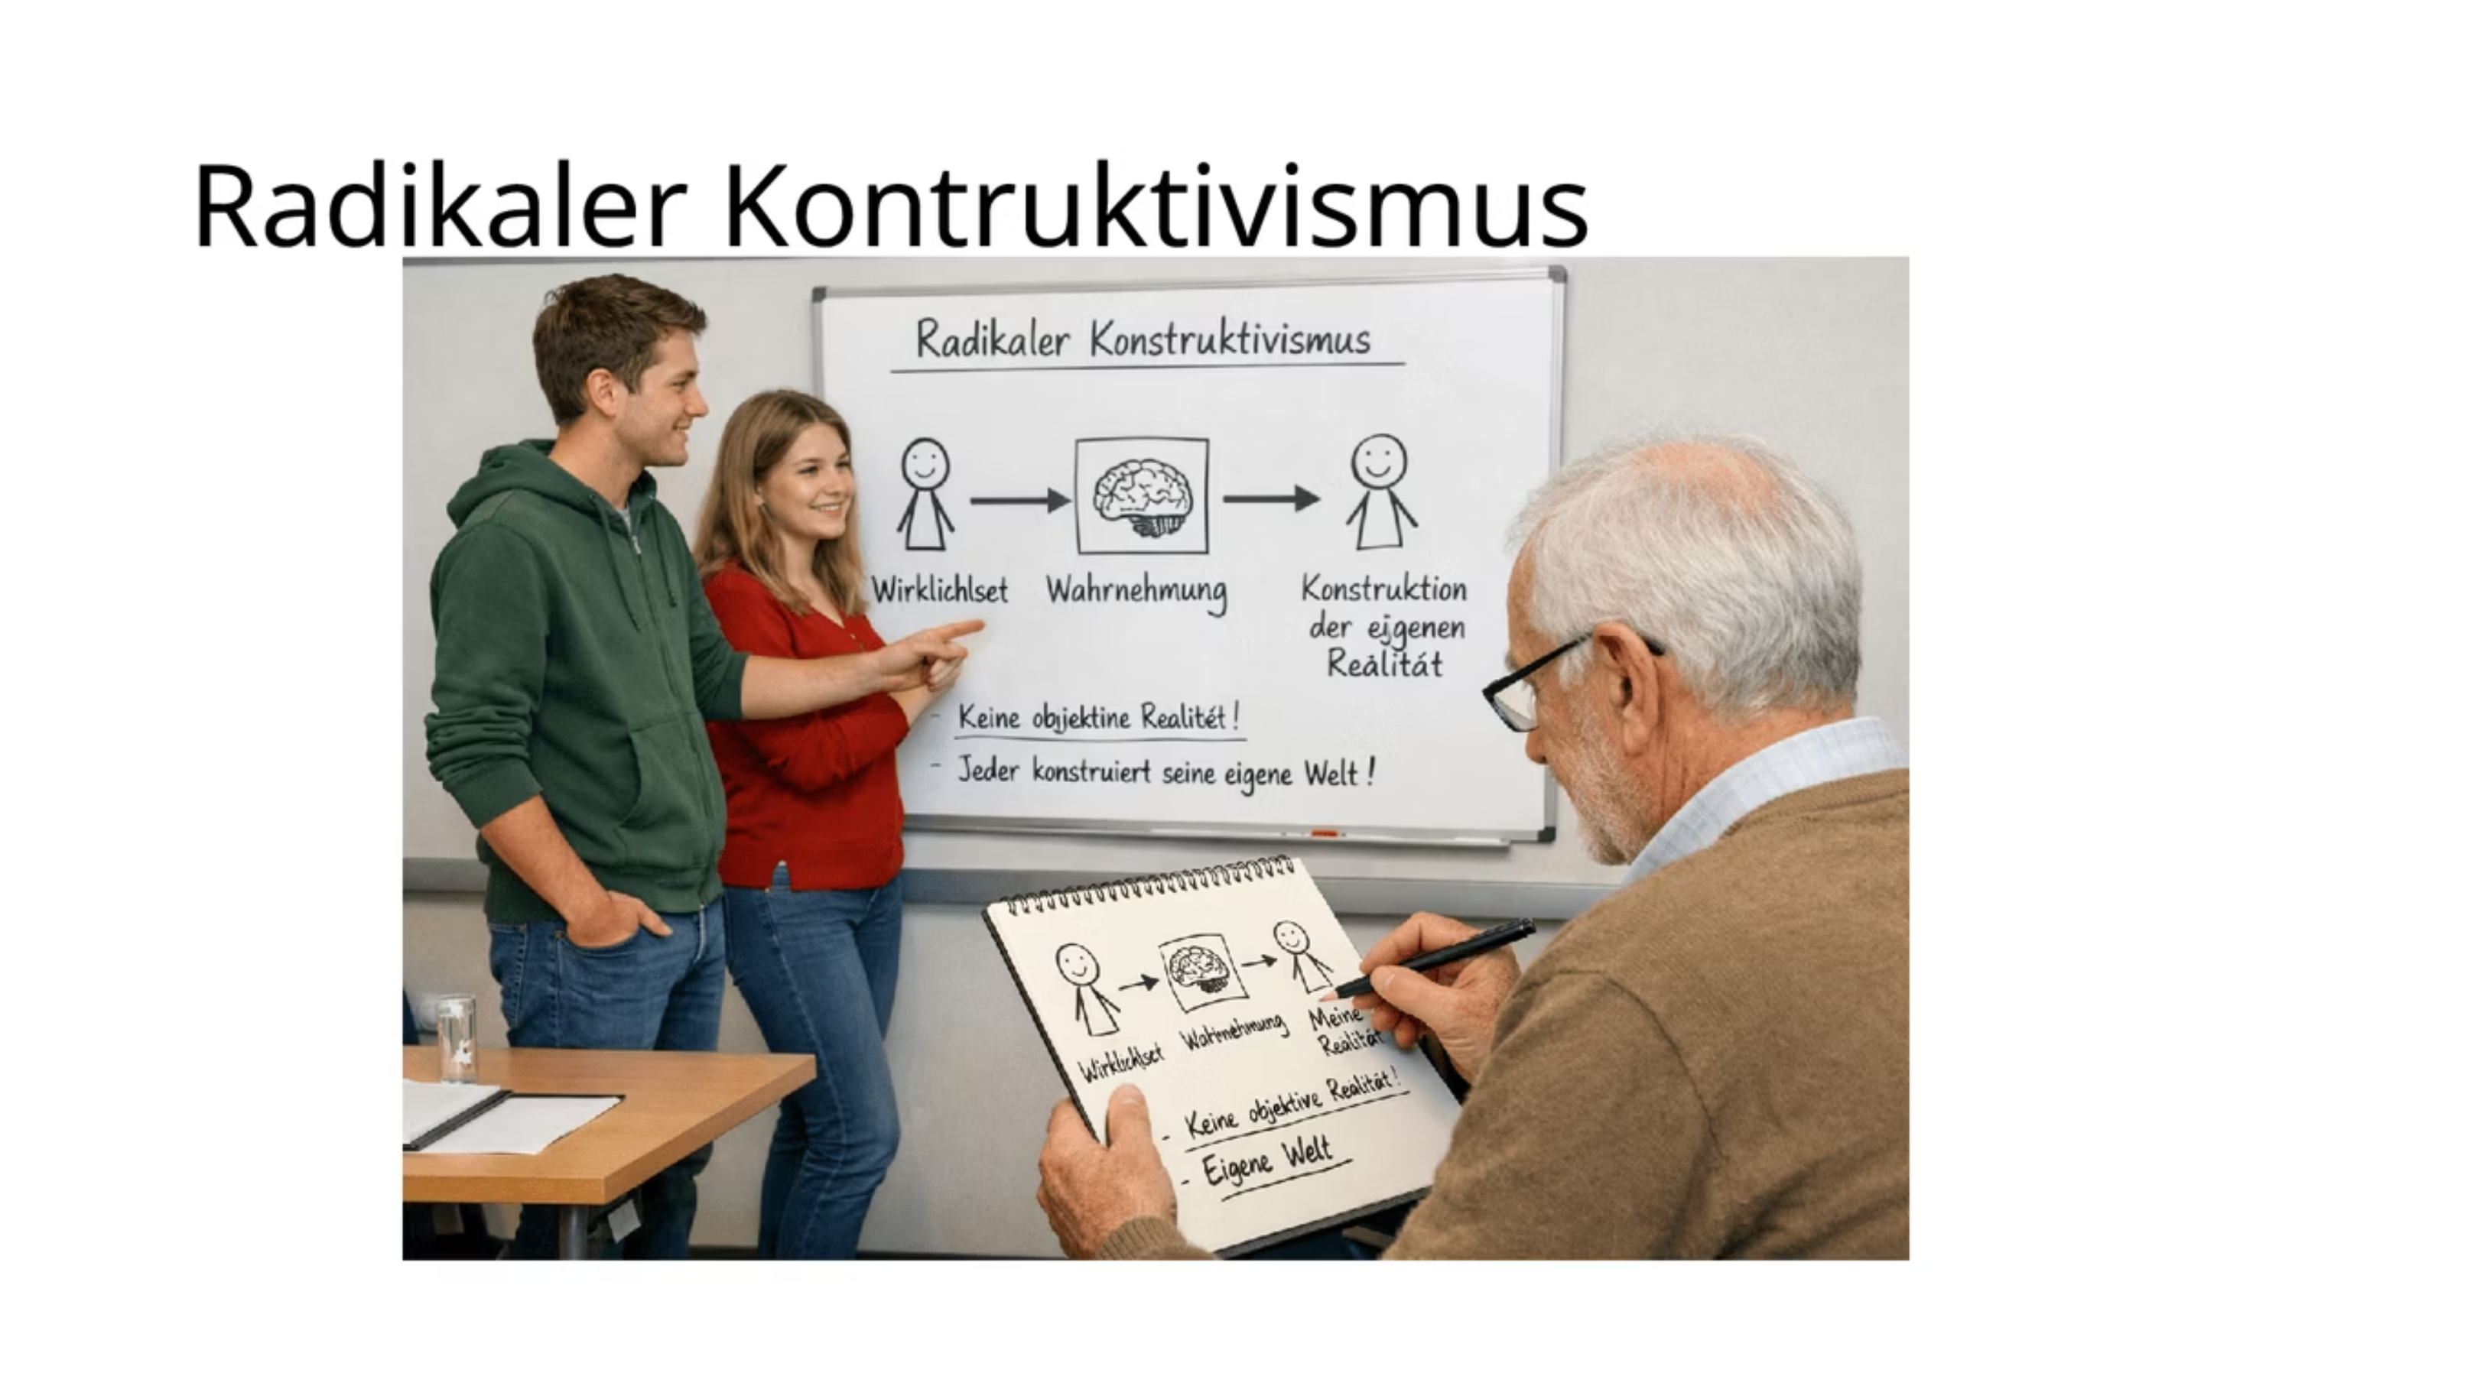

Slide 10
GESCHICHTE DER PSYCHOTHERAPIE
Epoche | Methode / Richtung | Hauptvertreter | Schwerpunkte | Beginn (ca.)
Psychoanalyse | Klassische Psychoanalyse | Sigmund Freud | Unbewusstes, Triebe, Kindheit, Traumdeutung | 1895
Tiefenpsychologie | Analytische / Individualpsych. | Carl Jung, Alfred Adler | Archetypen, Lebensstil, Ich-Stärkung | 1911–1920
Verhaltenstherapie | Klassisch & operant | Skinner, Wolpe | Konditionierung, Verhalten ändern | 1950er
Kognitive VT | Kognitive Umstrukturierung | Aaron Beck, Albert Ellis | Gedanken, Bewertungen, Selbstinstruktionen | 1970er
Humanistische Th. | Klientenzentriert, Gestalt | Carl Rogers, Fritz Perls, Maslow | Selbstverwirklichung, Akzeptanz, Ganzheitlichkeit | 1950–60er
Systemische Therapie | Familien- & Paartherapie | Satir, Watzlawick, Minuchin | Kommunikation, Systemdynamik, Rollen | 1950er–1980er
Dritte Welle VT | ACT, DBT, MBCT | Hayes, Linehan, Kabat-Zinn | Achtsamkeit, Akzeptanz, Werteorientierung | 1990er
Moderne Entwicklung | Integrativ, Digital, EMDR | Verschiedene | Trauma, Online-Therapie, methodenübergreifend | 2000er–heute

Slide 11




Geschichte der systemischen Therapie
Entdeckung Familiensetting
Kybernetik 1. Ordnung
ca. 1950
ca. 1970-1980
Kybernetik 2. Ordnung
Neuere Entwürfe
ca. 1980 - 1990
ab ca. 1990

Slide 12
Was ist systemisch?
Systembegriff
Kybernetik 1. Ordnung und 2. Ordnung
Autopoiesis
Konstruktivismus
Homöostose

Slide 13
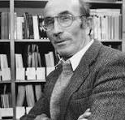
Systembegriff
Luhmann 1917 – 1998 – 30 Jahre Forschungstätigkeit
1946 Studium der Rechtswissenschaften
dann 13 Jahre Verwaltung
1960 Havard Stipendium
1968 Prof. Soziologie
„SYSTEM = DIE DIFFERENZ ZWISCHEN SYSTEM UND UMWELT“ – GRENZE zwischen System & Umwelt
„you can never kiss a system“
System: hat ein Innen/Außen – operational geschlossen
System: alles, was nicht Umwelt ist – Umwelt ist Komplex – System reduziert Komplexität
System: hat Elemente, die durch Beziehungen miteinander verbunden sind
System lebt durch Kommunikation – systemeigene Sprache
Systeme haben Regelkreisläufe
System erhält sich selbst – Autopoiesis
Luhmann Systemtheorie Teil 1: https://www.youtube.com/watch?v=z9B6SkXi7hM
Luhmann Systemtheorie Teil 2: https://www.youtube.com/watch?v=MeFznsIc-cE

Slide 14

Kybernetisches Denken: Zirkularität und Feedback
Als Gründer der Kybernetik gilt der amerikanische Mathematiker Norbert Wiener (1894-1964), in den 40iger-50iger Jahren
  prägte den Namen aus dem Griechischen: kybernetes =„Steuermann"
Lehre von Regelkreisläufen REGELUNG UND STEUERUNG INFORMATIONSVERARBEITENDER SYSTEME
INPUT – FEEDBACK – ANPASSUNG AUFGRUND VON FEEDBACK
„Wissenschaft der Steuerung und Regelung von Maschinen und deren Analogie zur Handlungsweise von lebenden Organismen (aufgrund der Rückkopplung durch Sinnesorgane) und sozialen Organisationen (aufgrund der Rückkopplung durch Kommunikation und Beobachtung).”
Kybernetik beschäftigte sich mit der Steuerung von Mensch-Maschine Systemen, Zirkularität und Feedbackschleifen
  Durch die Macy-Konferenzen (in den Jahren 1946-1953) unter Teilnahme von namhaften Psycholog:innen (z.B. Kurt Lewin), Soziolog:innen (z.B. Paul Lazarsfeld), Antropolog:innen wie Gregory Bateson (1904-1980) und Magaret Mead geriet die Untersuchung sozialer Systeme und Prozesse zunehmend ins Blickfeld

Slide 15

Beispiel Kybernetik
2er Gruppe
Beschreiben Sie in Gedanken diese Person
(wie sieht er aus, was hat er an...)
Welche Hypothesen leiten Sie dadurch ab?
Wie bewerten Sie das Gegenüber aufgrund Ihrer Vorerfahrungen?

Slide 16
Unterschiede – Kybernetik I und II
Kybernetik I: So wie ich es beobachte ist es richtig!
Kybernetik II: Ich könnte es auch ganz anders beobachten!

Slide 17
Kybernetik 1.Ordnung
Beschäftigt sich mit Funktionen und strukturellen Gesetzmäßigkeiten von Systemen
Systeme verhalten sich als Ganzes anders als die Summe der Wirkweise der Einzelteile
Zirkularität und Feedbackschleifen bzw. Wechselwirkungen sind in dieser Betrachtungsweise wesentlich
Es wurde versucht objektive (beobachter:innenunabhängige) Aussagen über Systeme zu machen
Begriffe wie Kontrolle, Steuerung und Regelung
z.B. Mobile – verändert sich einer im System verändern sich alle
Die Kybernetik 1.Ordnung brachte eine Abkehr vom Denken in linearen Ursache-Wirkungskonstruktion. Nicht die Analyse der Einzelteile, sondern die Beobachtungen der Wechselwirkungen der Systemkomponenten, deren Regelung und Steuerung, das Netzwerk der Interaktionen wurden fokussiert.
IDEE: Therapeut beobachtet und interveniert, damit sich das System verändert! – wenn er richtig beobachtet – Verbesserung des Systems!

Slide 18
ÜBUNG – VON LINEAR ZU ZIRKULÄR: Zeit: 10 Minuten Setting: 2-3er
Ablauf:
Schritt 1: Jede Gruppe nimmt sich 2 lineare Sätze von hier:
„Er ist wütend, weil sie ihn kritisiert.“
„Das Team ist demotiviert, weil die Führungskraft schlecht kommuniziert.“
„Das Kind ist aggressiv, weil es zu wenig Grenzen gibt.“
Sie hat Prüfungsangst, weil sie perfektionistisch ist.“
„Die Beziehung ist schlecht, weil er nicht zuhört.“
„Die Stimmung im Seminar ist angespannt, weil die Gruppe konfliktscheu ist.“
„Sie macht Fehler, weil sie gestresst ist.“
„Der Kollege ist unkooperativ, weil er egoistisch ist.“
besser, weil sie nicht motiviert ist.“
„In der Abteilung gibt es ständig Streit, weil die Rollen unklar sind.“
Schritt 2 „weil“ / Ursache-Wirkung.
Schritt 3: Formuliere mindestens 2 zirkuläre Fragen dazu, z. B.:
  „Woran merkt Person A, dass …?“
  „Was macht Person B dann genau?“
  „Was passiert danach – und wie wirkt das zurück?“
  „Wer reagiert als Nächste*r – und wie?“

Slide 19
Homöostase in Verbindung mit Kybernetik I
Homöostase = Stabilität durch Regulation (negative Rückkopplung/Feedback)
Fokus: Ein System hält bestimmte Variablen in einem "Sollbereich"
z.B. Temperatur, Rollenverteilung, Konfliktniveau)
in der systemischen Praxis oft als Bild für:
"Das System versucht, sich zu stabilisieren" – auch wenn das für einzelne leidvoll ist.
Z. B. Eifelturm – Platte oben 6 Personen, einer bewegt sich – alle bewegen sich!
Das Problem ist, das System erhält sich immer aufrecht (autopoiesis – siehe spätere Folie)
Z. B. ein Elternteil trinkt – unausgesprochene Regeln– „es darf nicht hinaus"
Kinder stabilisieren oder übernehmen Verhaltensmuster...
Wichtig als Therapeut: ? Was ist erlaubt in dem System? Wo ist die Grenze?

Slide 20
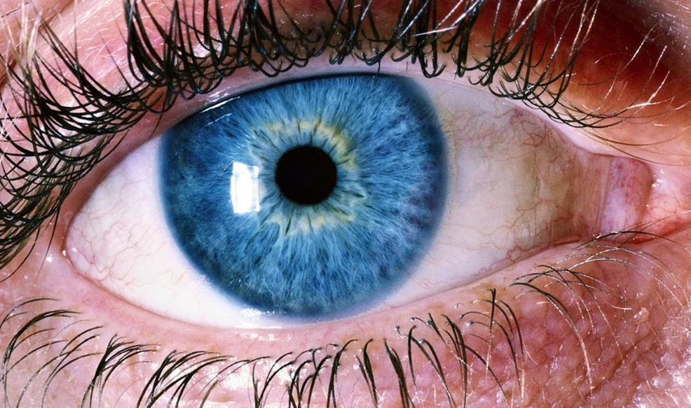
Kybernetik 1. Odnung
SYSTEM
IDEE: Therapeut beobachtet und interveniert, damit sich das System verändert!
Wenn er richtig beobachtet – Verbesserung des Systems!
IDEE: Therapeut ist außerhalb des Systems
"Dieses Foto" von Unbekannter Autor ist lizenziert gemäß CC BY-SA

Slide 21
Kybernetik 2. Ordnung: Kommunikation und Beobachtung
berücksichtigt die Rolle und den Einfluss der Beobachter:in auf das beobachtete System
Die Beobachter:in ist Teil des Systems
  als quasi teilnehmende Beobachter:in beschreibt man ein System im Bewusstsein der eigenen Erkenntnisfähigkeit und ist somit Teil des Systems
Heinz von Förster (1911-2002): „Kybernetik der Kybernetik"
  der Kontext der beobachtet wird, indem die Beobachter:in mit ihren Erkenntnismöglichkeiten, Unterscheidungen und Bezeichnungen Teil des Systems ist, muss gemeinsam gesehen werden
  damit wird die sog. "Objektivität" dekonstruiert

Slide 22

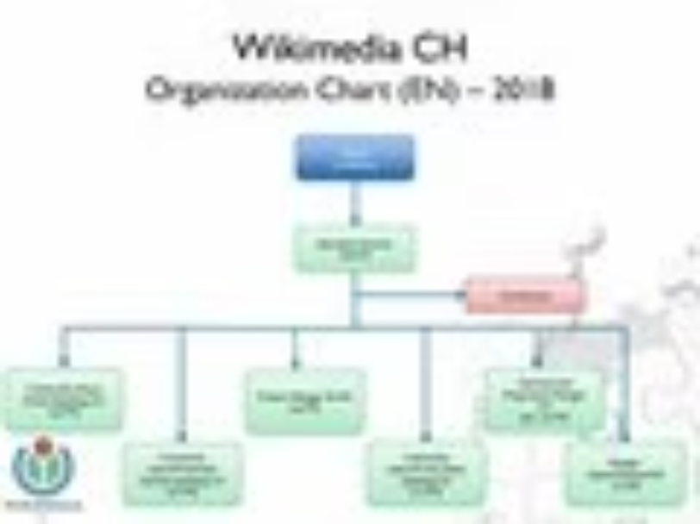
Kybernetik 2. Ordnung
Wir beobachten die Beobachtung des Klienten
SYSTEM
IDEE: Therapeut kann sich nicht mehr herausnehmen
Therapeut ist Teil des Systems
Könnte man das auch anders beobachten?
So wie ich es beobachte – es könnte auch ganz anders beobachtet werden.
Erleichterung im Therapie-Alltag
=> sollte unser ständiger Begleiter sein!!!

Slide 23
ÜBUNG: KYBERNETIK I vs KYBERNETIK II
Zeit 15 Minuten
Setting: 3 Personen + Beobachterkreis
Ablauf: 3 Personen spielen ein Erstgespräch – frei erfundene Situation. Beobachter notieren
Ordnungssätze der Kybernetik 1. Ordnung – („So ist es...“)
Versus
Ordnungssätze der Kybenetik 2. Ordnung – (“Ich bemerke, dass ich gerade...interpretiere“)
Debref: Welche Hypothesen waren verführerisch sicher?

Slide 24
Konstruktivismus
Anmerkung: „Boote in der Nacht" Lied von Elisabeth
Erkenntnistheorie des Konstruktivismus
  (soziale) Wirklichkeit wird durch kognitive Prozesse konstruiert
  Kognitionen dienen der Organisation der Erfahrungswelt des Subjekts und nicht der „Erkenntnis" einer objektiven Realität
  Alle Beschreibungen sind Beschreibungen einer Beobachter:in und somit Wirklichkeitskonstruktionen, welche in der Interaktion zwischen Menschen erzeugt werden
  Aussagen von Menschen sind grundsätzlich als eine Perspektive der Beobachter:in aufzufassen und somit subjektgebunden
Weiterentwicklung im sozialen Konstruktionismus
  soziale Wirklichkeit wird nicht nur zwischen einzelnen Individuen, sondern in Prozessen sozialer Kommunikation gesellschaftlich gemeinsam erschaffen

Slide 25
ÜBUNG KONSTRUKTIVISMUS
Zeit 10 Minuten
Setting – Einzel – dann Paar
Ablauf: „Klient kommt 12 Minuten zu spät, sagt nichts“
Im Einzel: jeder schreibt 3 Interpretationen (respektvoll/problemorientiert/neugierig)
Dann im Paar: Pro Interpretation nun eine Frage formulieren.
Debref: Welche Frage öffnet Möglichkeiten – welche engt ein?

Slide 26
Theorie autopoetischer Systeme
Der chilenische Biologe Humberto Maturana (1928-2021): Theorie der Autopoesie (Selbsterzeugung)
  Lebende Systeme wollen sich aufrecht erhalten im Rahmen ihrer Möglichkeiten und gegen die Umwelt abgrenzen
  lebende Systeme sind als prinzipiell strukturdeterminiert und autonom anzusehen (wir Menschen hören wie wir hören und nicht wie Fledermäuse) innerhalb der Grenzen gibt es eine Vielfalt an Möglichkeiten
  Einflüsse von Außen werden auf eine je eigene Art und Weise verarbeitet - die für die Funktionsweise des Organismus passend sind - konstruktivistisch
Ein System reagiert nicht auf die Umwelt, sondern auf das was sie als Umwelt konstruiert (z. B. autistische Kinder ihre Struktur und Umwelt ist anders)
  SYSTEME MÖCHTEN IMMER WEITERLEBEN!

Slide 27
Autopoiesis
Das System ist autonom und erhält sich selbst
SYSTEM
IDEE: Therapeut kann Impulse anbieten, die das System akzeptiert
Beispiel: Klientin – 1. Stunde Vorschlag – Trennung... Klientin braucht fast 2 Jahre, bis sie die Trennung schafft...
Therapeut kann das System nicht beeinflussen!

Slide 28
ÜBUNG – AUTOPOIESIS – IMPULSE ANBIETEN STATT STEUERN
Zeit: 15 Minuten
Setting: 2er
Ablauf:
Person A erzählt 2 Minuten ein Mini-Thema (nicht privat-intim, z.B. „Konzentrationsschwäche beim Lernen“,....)
Person B: darf nur Angebote machen („Wenn das ein System wäre...könnte es sein, dass....?“)
Keine Ratschläge!!!
Danach Rollenwechsel.
Debref: „Woran merkst du den Unterschied zwischen „steuern“ und “Angebot machen“?

Slide 29
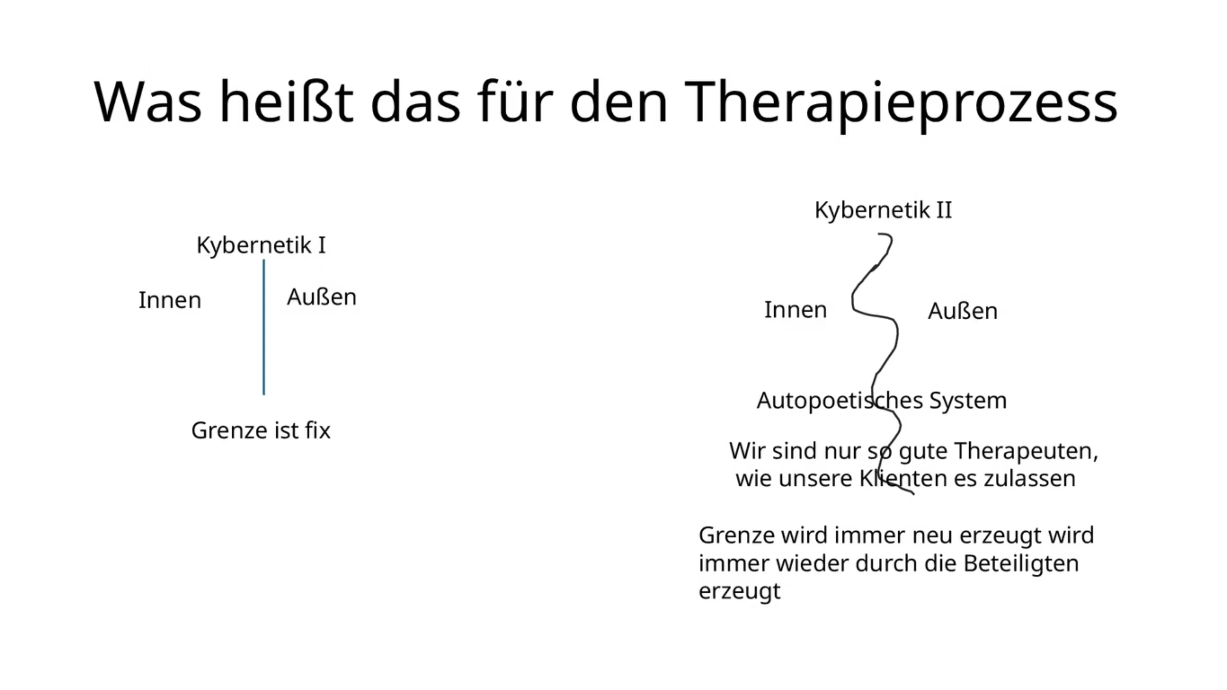

Slide 30
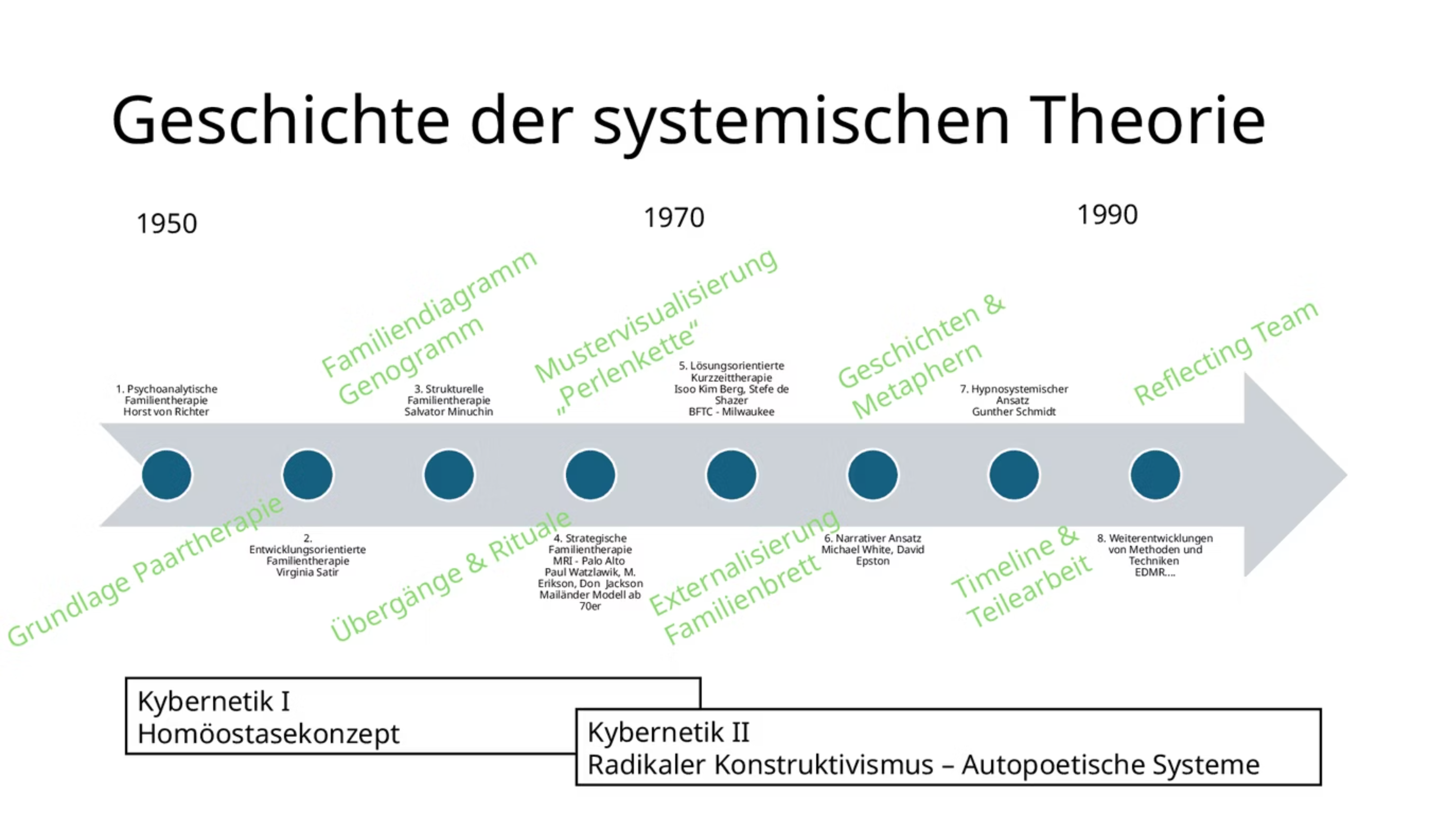

Slide 31
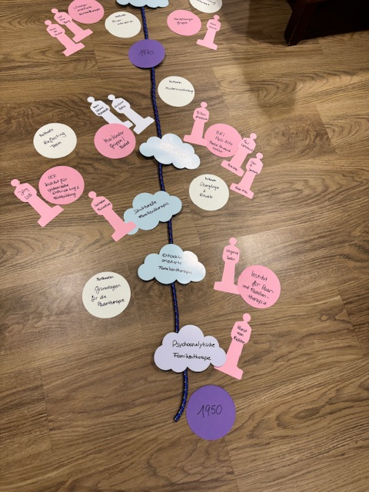
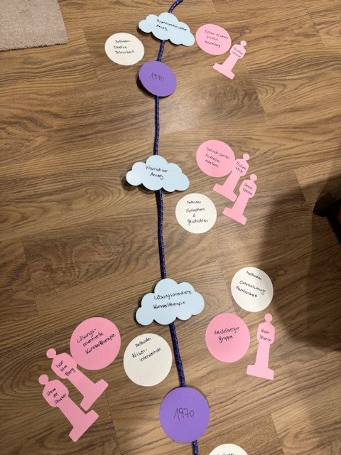
TIMELINE GESCHICHTE DER SYSTEMISCHEN THERAPIE

Slide 32
Hypnose
Arbeit mit Trance und fokussierter Aufmerksamkeit
Nutzung von Suggestionen und inneren Bildern
Ziel: direkte Veränderung von Erleben und Verhalten
Oft eher direktiv geführt
Typische Themen:
  Stress & Ängste
  Schmerzreduktion
  Rauchstopp
  Schlaf & Leistung
👤 Wichtiger Vertreter:
Milton H. Erickson
Hypnosystemik
Verbindung von:
  systemischem Denken
  Ressourcenorientierung
  Kommunikation
  Hypnoseelementen
Fokus auf:
  Beziehungen & Kontext
  innere Muster
  vorhandene Ressourcen
Eher kooperativ und lösungsorientiert
Symptome gelten als sinnvoller Lösungsversuch
👤 Begründer:
Gunther Schmidt

Slide 33
Gruppeneinteilungen – Präsentationen Geschichte der systemischen Theorie
7 Gruppen finden
Vorbereitungszeit 1,5 – 2 Stunden
Präsentation ca. 15 Minuten

Slide 34
TEIL 1 ENDE!
TEIL 2 START!
Ab hier startet der 3. und 4. Tag des Seminars!!

Slide 35
Was ist ein Problem - Symptom?
Probleme/Störungen in ihren Auswirkungen im Beziehungssystem
Symptom als „Lösungsversuch" für andere nicht geglückte Problemlösungen
Störung/Problem weniger als gesund/krank, gestört/nicht gestört, sondern jeweilige Bedeutungsgebung der Betroffenen
Systemische Psychotherapie versucht alternativer Lösungsversuche zu finden
störungsspezifischem Wissen - im Sinne von Hypothesenbildung
orientiert amBeziehungskontext des Auftretens der Störung/des Symptoms/der Verhaltensauffälligkeit
Wichtig bei Entwicklung/Entstehungsgeschichte eines Problems ist Prozess der Aufrechterhaltung und der Lebenskontext, sowie das individuelle intrapsychische Erleben
!!!! WICHTIG: WIR BEHANDELN NICHT DIAGNOSEN (=SYMPTOM) – SONDERN PROBLEME DER KLIENT:INNEN!!!

Slide 36
„Was ist ein Problem – Symptom?“
Da würde ein ganz kurzes Alltagsbeispiel sofort helfen.
ÜBUNG:
„Ein Kind entwickelt regelmäßig Bauchschmerzen vor der Schule.
Linear gedacht wäre das nur ein medizinisches Symptom.
Systemisch könnte man fragen: Welche Funktion hat das Symptom
im Beziehungssystem? Vielleicht verhindert es eskalierende
Konflikte rund um Leistung, Trennung oder Loyalität.“
Möglicher Zusatz auf der Folie:
Symptom = nicht nur Defizit, sondern oft auch ein Lösungsversuch
Frage: Wofür könnte das Symptom im System hilfreich sein, obwohl es belastet?

Slide 37






Grundhaltung des systemischen Arbeitens
0 Therapeutischer Rahmen
AUTONOMIE
1
2
HYPOTHESENBILDUNG
6
3
RESSOURCEN &
LÖSUNGSORIENTIERUNG
ZIRKULARITÄT
5
4
NEUGIER UND RESPEKT
NEUTRALITÄT

Slide 38
Grundhaltungen 1- therapeutischer Rahmen
Systemische Haltung
Kooperation und Beziehung
Möglichkeitsraum vergrößern
Systemische Praxis = gemeinsame Suche nach guten Beschreibungen, die auf möglichst genauem Verstehen der Wünsche und Bedürfnisse der Ratsuchenden aufbaut
Beziehung ist die Basis: eine vertrauensvolle Beziehung ist das stabilisierende Fundament, wenn „Ordnungs-Übergänge" angeregt werden sollen
H. v. Foerster: „Handle stets so, dass du die Anzahl der Möglichkeiten vergrößerst!"
Beschreibungen hinterfragen, über die Wirklichkeit als problematisch erfahren wird
nach Beschreibungen suchen, die Möglichkeitsräume erweitern/erschließen
skeptisch auf die Tradition der Wirklichkeitsbeschreibung schauen

Slide 39
Systemische Haltung
Grundhaltungen 2 - Autonomie
Hilfesuchende werden konsequent als autonom und als Expert:innen ihres eigenen Lebens angesehen
Sie entscheiden, ob etwas geholfen hat und was
Im therapeutischen Dialog wird versucht
  wertschätzende Beschreibungen für Störungen und Symptome zu finden,
  Blockaden bei der Nutzung potentiell bereits vorhandener Lösungsressourcen zu überwinden und
  diese Ressourcen (wieder) neu zu entdecken und zu nutzen
Therapeut:in ist eher eine teilnehmende Beobachter:in
  stellt professionell angemessene Rahmenbedingungen für konstruktive Veränderungen bereit
  verzichtet auf die Idee gezielter und geplanter Veränderung
  verzichtet auf jede manipulative oder autoritäre Einflussnahme
  steuert eigene Expertise bei, ohne besser zu wissen, wo Klient:innen „eigentlich" hin sollten

Slide 40
ÜBUNG: Autonomie
Beispiel:
„Klientin sagt: ,Ich weiß nicht, ob mir das hilft.‘
Systemische Haltung: Nicht erklären, warum es helfen müsste, sondern fragen:
Woran würden Sie merken, dass es für Sie hilfreich wäre?“

Slide 41
Systemische Haltung
Grundhaltungen 3 - Hypothesenbildung
Der Wert der Hypothese liegt in ihrer Nützlichkeit:
eine kognitive Ordnung im Kopf der Therapeut:in ermöglichen
den Klient:innen neue Sichtweisen anbieten (nicht Bekanntes überprüfen)
Mit gewissem Überraschungsgehalt des Unerwarteten das Unwahrscheinliche fördern
Sie ist je nützlicher, je mehr Mitglieder des Problemsystems sie umfasst und je besser sie Handlungen der Akteur:innen wertschätzend verbindet
Geht um die Vielfalt von Perspektiven und Möglichkeiten, nicht um die eine Richtige!

Slide 42
Grundhaltungen 4 - Zirkularität
Systemische Haltung
„Wenn man irgendetwas im menschlichen Verhalten erklären oder verstehen will, dann hat man es im Prinzip immer mit vollständigen Kreisläufen zu tun" G. Bateson
Versuch, das Verhalten von Menschen, die in ein System kommunikativ eingebunden sind, als Regelkreis so zu beschreiben, damit die Eingebundenheit dieses Verhaltens sichtbar wird
Einzelne Ursache-Wirkungs-Hypothesen werden zusammengefügt:
  Schüler sind unmotiviert, weil sie schlechte Pädagogen haben &
  Pädagogen sind frustriert, weil ihre Schüler unmotiviert sind
  Schüler und Pädagogen frustrieren und demotivieren sich gegenseitig

Slide 43
ÜBUNG: Zirkularität
Beispiel:
„Sie kritisiert – er zieht sich zurück – sie fühlt sich allein – sie kritisiert noch mehr.“

Slide 44
Systemische Haltung
Grundhaltungen 5- Allparteilichkeit/Neutralität
Fähigkeit für alle Systemmitglieder gleichermaßen Partei zu ergreifen
Neutralität gegenüber Personen: Therapeutin hat eine „gleichschwebende Aufmerksamkeit" für alle beteiligten Seiten und so besseren Fokus der Aufmerksamkeit
Neutralität gegenüber Problemen/Symptomen heißt offen zu sein für verschiedene Ideen, vorgefasste Meinungen oder Lösungsvorschläge möglichst hintanzuhalten
Allparteilichkeit und „Neutralität" ist eine professionelle Haltung für spezielle Therapie- und Beratungskontexte, beispielsweise Familientherapien

Slide 45
ÜBUNG: Neutralität / Allparteilichkeit
Beispiel:
„Nicht: ,Wer hat recht?‘
Sondern: Was macht das Verhalten jeder Person aus ihrer Sicht verständlich?“

Slide 46
Grundhaltungen 6 Neugier & Respekt
Respektvolle Neugier: sucht ständig nach weiteren Beschreibungen
Steht der Reparaturlogik entgegen:
so wird die sog. „Unwissenheit" der Therapeutin/des Therapeuten zur Ressource
  man kann ein anderes System nicht vollständig durchschauen
  wir wissen nicht, was gut oder schlecht ist
Respektlosigkeit gegenüber vorgefassten Ideen – Respekt gegenüber Menschen

Slide 47
Grundhaltungen 7
Ressourcen-, Lösungs-, Kundenorientierung
Ressourcenorientierung:
  Meint z.B. mit Milton H. Erickson: Menschen verfügen (innerpsychisch) über alle Ressourcen und Kompetenzen, um sich weiterzuentwickeln, diese sind u.U. aktuell nicht bewusst abrufbar oder zugänglich.
  „Alle Ressourcen, die du brauchst, findest du in deiner eigenen Geschichte" (Milton H. Erickson)
Lösungsorientierung: (Steve de Shazer)
  Jedes System bzw. jeder Mensch verfügt bereits über alle Ressourcen, die es zur Lösung des Problems benötigt – es nutzt sie nur derzeit nicht
  Um die Ressourcen zu finden, braucht man sich also nicht unbedingt mit dem Problem zu beschäftigen (Steve de Shazer)
Kundenorientierung:
  möglichst genau anbieten, was Kund:innen subjektiv haben wollen und nicht, was sie nach Meinung der Profis „brauchen"
  es geht nicht um „Bedürftigkeit" sondern um den subjektiven „Bedarf" der Kunden
  => vermeidet Arbeit da, wo man eigentlich keinen Auftrag hat

Slide 48
Ressourcen- & Lösungsorientierung
Beispiel:
„Wann war das Problem schon einmal etwas weniger stark? Was war da anders?“
Gibt es Situationen, in denen das Problem weniger zentral ist?

Slide 49



Unterscheidung von KlientInnen von: Steve de Shazer & Isoo Kim Berg
Besucher
Kläger
Kunde
K: "Ich habe kein Problem - kommt auf Druck von Außen"
K: "Ich habe ein Problem - die anderen müssen sich ändern!"
K: "Ich habe ein Problem und möchte etwas zur Veränderung beitragen"
Widerstand nicht als "Trotz" verstehen - Beziehungsaufbau
Problem ist ausserhalb - Ohnmachtsgefühl
Fokus auf Zielklärung, lösungsorientierte Intervention
Was müsste passieren, damit sich der Besuch für Sie lohnt?
Leid ernst nehmen - Einflussmöglichkeiten erarbeiten
Was möchten Sie stattdessen?

Slide 50

Beziehungsdefinition – Besucher:in
Anm. Mein erster Klient
Besucher-Beziehung
Unfreiwillig hier bzw. geschickt
Keine Vorstellung über Problem oder Ziel
Ist trotzdem gekommen
Haltung „gute:r Gastgeber:in"
  Respektierens der Wirklichkeitskonstruktion
  Voraussetzen guter Gründe für den Besuch
  fragend herauszufinden, was hilfreich sein und wie man dazu einen Beitrag leisten könnte.
Unterschied, der einen Unterschied macht:
  Akzeptanz dessen, was ist
  Keine „Aufgaben” geben

Slide 51

Beziehungsdefinition – Kläger:in
Beschwert sich über andere
Lösung: andere sollen sich ändern
Reden = Handeln
Haltung
  wertschätzende und ermutigende Aufmerksamkeit,
  ressourcenorientierte Bewältigungsfragen ("Wie schaffen Sie es, unter diesen schwierigen Bedingungen Ihren Alltag zu meistern?", "Welche Ressourcen stehen Ihnen bei der Bewältigung solcher Herausforderungen zur Verfügung?", "Wie haben Sie in der Vergangenheit so schwierige Situationen bewältigt?", etc.)
  wenig hilfreich lösungsorientierte Fragen (zu früh!)
Unterschied, der einen Unterschied macht:
  Erarbeiten von Unterschieden in der Problemsituation
  "Beobachtungsideen"
Anm. Klient mit 13 Kindern

Slide 52

Systemisches Methodenrepertoire – Exkurs Lösungsorientierung
Beziehungsdefinition – Kund:in
Ist sich des Problems/ der Lösung bewusst, weiß aber nicht, wie die Situation verändern werden soll
Kann Versuche beschreiben, die Situation zu verändern
Unterschied, der einen Unterschied macht:
  Fokus auf funktionale Bereiche und darauf, was andauern soll
  „Handlungsideen"
Kunde-Beziehung
Anm. normal meine Klientinnen

Slide 53
ÜBUNG – KLÄGER
Zeit: 15 Minuten
Setting: Kleingruppen – ca. 5 Personen
Ablauf: Suchen Sie aus diesen Aussagen zwei Statements aus:
„Mein Partner muss sich ändern...“
„Ich bin nur da, weil....“
“Ich weiß gar nicht mehr was ich will....“
“Ich bereue das so sehr, dass ich damals....“
Versuchen Sie nun Fragen zu erarbeiten, die für diese:n Klient:In passend sein könnten um
Möglichkeiten und Räume zu schaffen...
Versuchen Sie Fragen zu erarbeiten, die nicht passend wären...
Debref: Welche Fragen wären zu früh? (z. B. Wunderfrage...)

Slide 54
IDEEN ZUR ÜBUNG KLÄGER
1) Anschluss & Würdigung (ohne Problemtrance zu verstärken)
„Was ist im Moment am schwersten daran – ganz konkret im Alltag?“
„Woran merken Sie, dass es jetzt besonders viel Kraft kostet?“
„Was haben Sie bisher versucht, um damit klarzukommen?“
„Was davon hat wenigstens ein kleines Stück geholfen – auch wenn es nicht gereicht hat?“
„Wer leidet noch mit – und wer entlastet Sie (auch minimal)?“
„Was wäre Ihnen heute in diesem Gespräch am hilfreichsten?“
2) Auftragsklärung (vom Klagen zum Arbeitsauftrag)
„Woran würden Sie am Ende der Stunde merken: Das hat sich gelohnt?“
„Angenommen, unsere Zusammenarbeit wäre nützlich: Was wäre dann in 2–3 Wochen anders?“
„Was genau soll die Therapie für Sie möglich machen (statt nur: was soll weg)?“
„Wenn das Problem morgen 10% kleiner wäre: Woran würden Sie es als Erstes merken?“
„Was wäre ein realistisches Zwischenziel für die nächste Woche?“
„Wofür lohnt es sich, daran zu arbeiten – was steht für Sie auf dem Spiel?“

Slide 55
Schuldzuweisung)
„Was liegt trotz allem in Ihrem Einflussbereich?“
„Was wäre ein Schritt, der klein genug ist, dass Sie ihn wirklich gehen könnten?“
„Woran würden andere merken, dass Sie diesen Schritt gemacht haben?“
„Was müssten Sie nicht mehr tun, damit es nicht noch schlimmer wird?“
„Wenn Sie 1% mehr Selbstwirksamkeit hätten – wie sähe das aus?“
„Was würden Sie gern ausprobieren, auch wenn Sie noch nicht sicher sind, ob es klappt?“
4) Zirkuläre Fragen (Muster & Rückkopplungen sichtbar machen)
(Zirkuläre Fragen laden zum Perspektivwechsel ein und beziehen relevante Dritte
gedanklich mit ein.)
„Wenn ich Ihre Partnerin/Ihren Kollegen fragen würde: Was würde sie/er sagen,
was das Problem am Laufen hält?“
„Wer merkt es als Erstes, wenn die Stimmung kippt – und wer als Letztes?“
„Was tun Sie typischerweise, kurz bevor es eskaliert – und was macht die andere
Person dann?“
„Wenn Sie sich zurückziehen: Wie interpretiert das die andere Seite?“
„Was würde Person X sagen, was sie/er von Ihnen bräuchte, damit es leichter wird?“
„Welche Reaktion von Ihnen würde die andere Person am meisten überraschen?“

Slide 56
5) Ausnahme-, Ressourcen- und Best-Practice-Fragen
(Ausnahmen und Ressourcen sind klassische lösungsorientierte Hebel.)
„Wann ist das Problem weniger da – selbst wenn nur kurz?“
„Was ist dann anders (Ort, Zeit, Menschen, Verhalten, Gedanken)?“
„Was machen Sie in diesen Momenten anders – bewusst oder unbewusst?“
„Wer oder was unterstützt diese Ausnahmen?“
„Was sagt Ihnen das über Fähigkeiten, die Sie bereits haben?“
„Wie könnten Sie diese Ausnahme-Situation 1× mehr pro Woche wahrscheinlicher machen?“
6) Skalierungsfragen (Motivation, Hoffnung, Bereitschaft)
„Auf einer Skala von 0–10: Wie belastend ist es gerade?“
„Und auf 0–10: Wie zuversichtlich sind Sie, dass Veränderung möglich ist?“
„Was macht es zu einer 3 und nicht zu 0 (Ressourcen!)?“
„Was wäre ein Zeichen für +1 Punkt in der nächsten Woche?“
„Wer würde diesen +1 Punkt als Erstes bemerken?“
„Was bräuchten Sie (von sich / von anderen / vom Setting), um einen Punkt höher zu kommen?“

Slide 57
7) Hypothetische Fragen & Wunderfrage (Zielbild statt Schuldfrage)
„Angenommen, über Nacht passiert ein Wunder: Woran merken Sie es morgen früh als Erstes?“
„Was würden Sie dann anders machen – ganz konkret in den ersten 30 Minuten des Tages?“
„Wer wäre am meisten überrascht – und warum?“
„Für wen hätte diese Veränderung vielleicht auch Nachteile?“
„Was müsste passieren, damit sich dieser ‚Wunder-Tag‘ zu 5% realisieren lässt?“
„Welche Mini-Version des Wunders wäre diese Woche schon möglich?“
8) „Kläger → Kunde“ (sanfte Verschiebung in Richtung Eigenauftrag)
„Wenn wir so arbeiten, dass Sie etwas in der Hand haben: Was wäre ein passender Arbeitsauftrag?“
„Was wären Hinweise darauf, dass Sie nicht nur Entlastung, sondern echte Veränderung erleben?“
„Woran würden Sie merken: Ich bin Teil der Lösung geworden?“
„Welche 2 Optionen hätten Sie, wenn Sie heute 5% mutiger wären?“
„Was wäre ein Experiment (kein endgültiger Entschluss), das Sie testen würden?“
„Worauf möchten Sie, dass ich als Therapeut*in besonders achte (Tempo, Sicherheit, Grenzen)?“

Slide 58
Besucher
Typischer Satz:
„Ich bin nur hier, weil meine Frau wollte, dass ich komme.“
Passende Antwort:
„Was müsste heute passieren, damit dieses Gespräch für Sie wenigstens nicht völlig umsonst war?“
Kläger
Typischer Satz:
„Mein Chef ist das Problem. Wenn der sich ändern würde, wäre alles gut.“
Passende Antwort:
„Was ist unter diesen schwierigen Bedingungen etwas, das Sie trotzdem beeinflussen können?“
Kunde
Typischer Satz:
„Ich merke, ich will anders mit Konflikten umgehen, weiß aber nicht wie.“
Passende Antwort:
„Woran würden Sie in den nächsten zwei Wochen als Erstes merken, dass sich etwas verändert?“

Slide 59
Allemeine Vorgehensweise von systemischen TherapeutInnen
Aufbau einer tragfähigen therapeutischen Beziehung
genaue Auftragsklärung
Orientierung an den Anliegen der Klient:innen bzw. Patient:innen – SINN IMMER MIT DER FRAGE – WAS IST DER NÄCHSTE SCHRITT – WAS MACHT ALS NÄCHSTES SINN - (anders als bei Logotherapie & Existenzanalyse)
Ressourcenorientierung
fortwährende Hypothesenbildung

Slide 60






Systemisches Methodenrepertoire
Kommentare im Gespräch
Hausaufgaben
Aufträge klären & aushandeln
1
2
Reflektierendes Team und reflektierende Position
Systemisches Fragen
Speziell: Wunderfrage
6
3
Interventionen auf der Handlungsebene
-Visualisieren
-Externalisieren
-Refraiming
-Trancereise
5
4
Informationen sammeln – Hypothesen bilden

Slide 61
Systemisches Methodenrepertoire – 1. AUFTRÄGE KLÄREN UND AUSHANDELN
Contracting: Aufträge klären und aushandeln
Vielfältige, oft widersprüchliche Erwartungen klären und später verhandeln
Erwartungen der Anwesend – auch zirkulär
  „Was soll durch die Therapie anders werden?"
  „Was denken Sie, verspricht sich Ihre Frau von dem Gespräch?"
Erwartungen abwesender Dritter
Wer will was, von wem, wann, wie viel, wozu?

Slide 62
Systemisches Methodenrepertoire – 1. AUFTRÄGE KLÄREN UND AUSHANDELN
Aufträge klären und aushandeln
Weiß ich, was der Anlass ist, der die Klient:in zu mir bringt?
Weiß ich, was das konkrete Anliegen ist, das mein Gegenüber verwirklichen möchte?
Weiß ich, was genau mein Gegenüber sich dabei von mir wünscht?
Bin ich bereit und in der Lage, genau das zu bieten?

Slide 63
ÜBUNG – AUFTRÄGE KLÄREN:
Zeit: 15 Minuten
Setting: 2er Grupppe
Ablauf:
Ein Klient kommt mit einem Anliegen (frei erfunden von Ihnen/bzw. Zöser Input) und Sie versuchen gemeinsam
folgendes zu klären:
Anlass?
Anliegen?
Erwartung?
Woran merken wir den Fortschritt?
Debrief: Wo entsteht schnell kein Auftrag?

Slide 64
Systemisches Methodenrepertoire – 1. AUFTRÄGE KLÄREN UND AUSHANDELN
10 Imperative - Umgang mit Aufträgen
Betrachte Aufträge als Beschreibungen !
Sei vorsichtig, wenn du zu schnell verstehst –
WIR WISSEN, DASS WIR NICHT VERSTEHEN- wir versuchen zu verstehen!
– RADIKALER KONSTRUKTIVISMUS!
Sei dir der Erwartungen bewusst, die in den Aufträgen stecken!
Suche nach Strukturen!
Akzeptiere Aufträge nicht zu schnell!
Achte auf „Problemökologie” – greifbar machen der Probleme!
Achte auf Ambivalenzen, suche nach dem Punkt der Entschiedenheit!
Bleib offen dafür, dass Aufträge „im Prozess" sind! (ständige Überprüfung der Zusammenarbeit im Prozess – Microcontracting)
Sei sensibel, was unterschiedliche Personen erwarten! (z. B. Eltern schicken das Kind)
Stelle deine eigene Beweglichkeit sicher!

Slide 65

Systemisches Methodenrepertoire – 2. KOMMENTARE IM GESPRÄCH & HAUSAUFGABEN
Wertschätzende Konnotation
„wertschätzende Konnotation": Therapeut:in ist bemüht, die subjektiven Hintergründe jedes Verhaltens nachzuvollziehen („gute Absicht") und nach der Bedeutung des Verhaltens im Gesamtkontext zu suchen
Ändert sich die Bewertung eines Verhaltens – muss anders darauf reagiert werden, das unterbricht aufrechterhaltende Interaktionszyklen
Symptome haben eine positive, stabilitätserhaltende Funktion für das System als Ganzes
Therapeut:in unterstellt prinzipiell positive Absichten – dies kann sog. „Widerstand" umgehen, da Vieles nachvollziehbar wird

Slide 66
ÜBUNG REFRAIMING – WERTSCHÄTZUNG – ZIRKULÄRE FRAGEN
Zeit: 15 Minuten
Setting: 3-4 Personen
Ablauf: Gruppe wählt eine Fall-Vigniette aus – nächste Folie
Auftrag:
Welche Funktion könnte das Symptom im System haben?
Wofür ist es eine (teure) Lösung?
Formulieren Sie 2 wertschätzende Konnotationen und eine nächste zirkuläre Frage.
Defbref: Wie bleibt es wertschätzend ohne das Leid kleinzureden?

Slide 67
FALLVIGNETTEN
Fall 1: “Schulvermeidung & Gaming” (Zirkularität, Symptomfunktion, Genogramm optional)
Mutter berichtet: 15-jähriger Sohn geht seit 6 Wochen kaum in die Schule, spielt nachts. Vater fordert „Härte“, Mutter „schützen“. Streit eskaliert abends, danach zieht sich der Sohn zurück.
Fall 2: “Panik vor Prüfungen” (Externalisierung, Skalierung, Ressourcen)
Studentin bekommt vor Prüfungen Herzrasen, meidet Lernräume, schämt sich. Zuhause hohe Leistungsnorm, wenig Gespräch über Gefühle.
Fall 3: “Patchwork-Loyalitäten” (Allparteilichkeit, zirkuläre Fragen)
Vater neu verheiratet, Tochter 12 will nicht zum Vaterwochenende. Mutter sagt: „Sie ist danach immer fertig.“ Stiefmutter fühlt sich abgelehnt.
Fall 4: “Alkohol & Schweigen” (Problemökologie, Autopoiesis, Auftragsklärung)
Ein Elternteil trinkt „zum Runterkommen“, Regel: „Darüber redet man nicht.“ Kind wird auffällig ruhig und übernimmt Aufgaben. Außen wirkt alles „funktionierend“.

Slide 68
FALLVIGNETTEN
Fall 5: “Paar – Nähe/Distanz” (Kybernetik II, Reflexive Fragen)
Sie wünscht mehr Austausch, er zieht sich nach Kritik zurück. Beide sagen: „Wir reden nur noch über Organisation.“ Es gibt viel Liebe, aber wenig Sicherheit.
Fall 6: “Somatische Beschwerden des Kindes” (Reframing, Zirkularität)
8-jähriges Kind hat Bauchschmerzen vor Schule. Eltern sind besorgt, wechseln zwischen Arztterminen und „Reiß dich zusammen“. Lehrerin meldet: in der Klasse gab es Konflikte.
Fall 7: “Teamkonflikt im Betrieb” (Systemlandkarte, Feedbackschleifen)
Kleines Team, hohe Belastung. Eine Person „kontrolliert“ alles, andere werden passiv. Chef beschwert sich über fehlende Eigeninitiative – verstärkt Kontrolle.
Fall 8: “Kläger*in im Erstgespräch” (Besucher/Kläger/Kunde, Contracting)
Klient: „Ich habe eh kein Problem, aber meine Partnerin zwingt mich.“ Er will nur, dass sie „endlich aufhört zu jammern“.

Slide 69
Systemisches Methodenrepertoire – 2. KOMMENTARE IM GESPRÄCH & HAUSAUFGABEN
Schlussinterventionen
Therapeut:in gibt den Klient:innen etwas auf den Weg mit
  Meist mündlich, manchmal Briefe
  Kommentare & Handlungsvorschläge
"angemessen ungewöhnlich": ausgewogenes Verhältnis von Vertrautem und Neuem, anschlussfähig/bestätigend und verstörend/herausfordernd – RECHTZEITIGKEIT VERSUS FRÜHZEITIGKEIT!
  Nur zu dem was besprochen wurde und in der Metaphorik des Klienten
  Neues und Verwirrendes kombiniert, möglichst deutlich, anschaulich bis drastisch
  Zeitlich begrenzt, als "Experiment", bis nächste Sitzung, noch nichts ändern, da "zu früh"
Hochphase 1970-1990 MRI & Mailänder Gruppe

Slide 70
Systemisches Methodenrepertoire – 2. KOMMENTARE IM GESPRÄCH & HAUSAUFGABEN
Handlungsvorschläge – Hausübungen - Reflexion
Bis zum nächsten Mal versuchsweise etwas ausprobieren
Mehr desselben tun: positiv umdeuten, absichtlich Problem aufrechterhalten, da es Vorteile hat, Veränderung derzeit noch nicht zu empfehlen
Etwas unterlassen: Handlungen, die bisher tragend für das Muster waren
Etwas Neues erproben: Raum für´s Experimentieren aufmachen
Nur kleine Variationen: jedesmal, wenn dieses oder jenes Verhalten auftritt, versuchen Sie –trotzdem- etwas etwas Freundliches zu sagen
Ev. in der Reflexion: so tun als ob: auch wenn Problem weg, so tun, als wäre es noch da… hier ev. Möglichkeit der Verstärkung der inneren Lernerfahrungen und der Veränderungen…

Slide 71
Systemisches Methodenrepertoire – 2. KOMMENTARE IM GESPRÄCH & HAUSAUFGABEN
Hausaufgaben - Reflexionsübungen
Was ist gut und soll so bleiben?
Wofür sind Sie dankbar?
Was haben Sie schon alles geschafft in Ihrem Leben?

Slide 72

Systemisches Methodenrepertoire – 3. SYSTEMISCH FRAGEN – WUNDERFRAGE – EXTERNALISIEREN
Systemisch Fragen - Übersicht
Fragen ≠ nur Informationsgewinnung - es entsteht neue Information
  In jeder Frage versteckt sich eine implizite Aussage, die die gewohnte Art, Dinge zu sehen, potentiell verstören kann
  In jeder Antwort wird ein implizites Angebot gemacht, wie Dinge zu sehen seien
Die Wirkung ist nicht vorhersagbar!
Therapeut:in und Klient:in stehen so in einem wechselseitigen Austausch von Wirklichkeitsbeschreibungen
Systemisches Fragen – fokussiert auf Unterschiede
  nicht nach „Dingen" sondern nach der Beobachtung von „Dingen"
  nicht nach „Eigenschaften", sondern nach Beschreibungen und Verhaltensunterschieden (wer mehr, wer weniger)
  nicht nach dem, was „ist", sondern was beschrieben wird und was mögliche andere Beschreibungen sein könnten.

Slide 73

Systemisches Methodenrepertoire – 3. SYSTEMISCH FRAGEN – WUNDERFRAGE – EXTERNALISIEREN
Mögliche Einstiegsfragen in eine Therapiesitzung und deren Wirkung
Wann sind die Symptome dieser Krankheit erstmals aufgetreten?
Weshalb sind Sie hier?
Was ist Ihr Problem?
Hatten Sie schon öfters solche Schübe?
Was kann ich heute für Sie tun?
Welche Lösung möchten Sie heute erreichen?
Was möchten Sie heute hier lernen?
Was sollte heute hier geschehen, damit Sie nachher zufrieden nach Hause gehen?

Slide 74
Systemisches Methodenrepertoire – 3. SYSTEMISCH FRAGEN – WUNDERFRAGE – EXTERNALISIEREN
Systemisch Fragen – Übersicht K.Tomm
Lineare Fragen
Zirkuläre Fragen
Strategische Fragen
Reflexive Fragen
Absicht: untersuchen & Problem klären
Absicht: untersuchen & interaktionell/systemisch
Absicht: beeinflussen
Absicht: fördern
Wirkung: einschränkend bei Kl. & oppositionell bei Th.
Wirkung: produktiv bei Kl. & kreativ bei Th.
Wirkung: erhaltend bei Kl. & wertend bei Th.
Wirkung: befreiend bei Kl. & akzeptierend bei Th.

Slide 75
ÜBUNG – LINEARE – ZIRKULÄRE – STRATEGISCHE – REFLEXIVE FRAGESTELLUNGEN
Beispielthema: Paar-Konflikt
Linear: „Wann hat der Streit begonnen?“
Zirkulär: „Was macht Ihr Partner meistens, kurz bevor Sie sich zurückziehen?“
Strategisch: „Wäre es nicht besser, wenn Sie klarer Grenzen setzen würden?“
Reflexiv: „Angenommen, Sie würden beim nächsten Streit 10 Sekunden länger ruhig bleiben –
was könnte dann anders verlaufen?“

Slide 76
Systemisches Methodenrepertoire – 3. SYSTEMISCH FRAGEN – WUNDERFRAGE – EXTERNALISIEREN
1. Lineare Fragen
Untersuchende, problemklärende Absicht
Ausgang von reduktionistischer Ursache-Wirkungs-Konzeption
um sich über die Situation der Klient:innen zu informieren
übt eine erhaltende Wirkung auf das Problem aus, manchmal verschlimmert es sogar
bringt wenig Neues oder Unterschiedliches
Wer, was wann, wo, wozu?
Achtung bei „warum"?

Slide 77
Systemisches Methodenrepertoire – 3. SYSTEMISCH FRAGEN – WUNDERFRAGE – EXTERNALISIEREN
2. Zirkuläre Fragen
Alles gezeigte Verhalten ist immer (auch) ein kommunikatives Angebot
und hat eine Funktion in der wechselseitigen Beziehungsdefinition und Erwartungs-Erwartung
Verhalten wird nicht von dem bestimmt, was andere Leute denken, sondern von dem, was sie denken, was die anderen denken.
Es wird als der gefragt, der die Botschaft empfängt und nicht der, der sie sendet nach seinen Vermutungen und Spekulationen.
Es entsteht neue Information im System, die bei allen Beilegten neue Sichtweisen und Denkprozesse anregt.
Fragt nach Beschreibungen und Mustern, nicht nach Dingen
Symptom, Problem, Krankheit sind Prozesse aus Handlungen und Kommunikationen, keine Dinge!
Wirklichkeit soll anders beschrieben werden, als gewohnt

Slide 78
Systemisches Methodenrepertoire – 3. SYSTEMISCH FRAGEN – WUNDERFRAGE – EXTERNALISIEREN
3. Fragen nach Unterschieden
Skalierung und Rangreihen: arbeiten Unterschiede besonders deutlich heraus
  Wer ist mit dem meisten Optimismus hier, wer ist am skeptischen?
  Wird die Tochter als Erste Lust kriegen, den Familienhaushalt zu verlassen, oder werden die Eltern schon vorher Lust bekommen, sie zum Auszug aufzufordern?
  …auch im Raum darstellbar als Aufstellung
Prozentfragen: Ideen, Überzeugungen, Stimmungen,… differenzieren und verflüssigen
  Wenn es im Herzen Ihrer Frau zwei Tendenzen gäbe, wie viel Prozent möchten sich derzeit von Ihnen trennen? Wie viel Prozent möchten bei Ihnen bleiben?
  Wenn Sie einen Energiekuchen hätten: wie viel % gehen wofür drauf, wie würden das Ihre Kinder beurteilen?
  …bei Kindern auch gut mit einem Maßband von 1-100cm
Übereinstimmungsfragen: geben Hinweise auf Koalitionen und Bedürfnisse
  Sehen Sie das genauso wie Ihre Freundin oder würden Sie das anders beurteilen?
  Papa hält Dich für Mamas Kind – siehst Du das auch so oder anders?

Slide 79
Systemisches Methodenrepertoire – 3. SYSTEMISCH FRAGEN – WUNDERFRAGE – EXTERNALISIEREN
4. Strategische Fragen
Um Patient:innen zu beeinflussen
ausgehend von einem einfachen Ursache-Wirkungs-Zusammenhang
Suggestivfragen
  Therapeut:in versucht Klient:innen zu einer Wahrnehmung zu bringen, die sie für richtig hält
    „Wäre es Ihnen denn nicht lieber, etwas Verantwortung an Ihre Frau abzugeben?"
    „Meinen Sie nicht, dass Ihr Rückzug Ihren Mann enttäuscht?"
  Wirken dadurch, dass sich Klient:innen entweder unterordnen oder dass sie sich widersetzen

Slide 80
Systemisches Methodenrepertoire – 3. SYSTEMISCH FRAGEN – WUNDERFRAGE – EXTERNALISIEREN
5. Reflexive Fragen
Indirekte Beeinflussung
Therapeut:in geht von zirkulären Annahmen aus
Sollen Implikationen von Wahrnehmung und Verhaltensweisen offenlegen
Dadurch zu Veränderungen anregen
Klient:innen behalten ein hohes Maß an Autonomie auch wenn sie sich verändern
„…angenommen…. Was wäre dann/täten sie dann?"

Slide 81
Systemisches Methodenrepertoire – 3. SYSTEMISCH FRAGEN – WUNDERFRAGE – EXTERNALISIEREN
6) Fragen zu Wirklichkeits- und Möglichkeitskonstruktionen
Man geht durch innere „Räume" und lotet ihre Dimensionen aus
Fragen nach Wirklichkeitskonstruktionen sollen aktuellen Kontext erhellen
  Problempaket aufpacken – weiter differenzieren in Verhalten und Beschreibung
  Beschreibungen rund ums Problem – v.a. mit Klassifikations- oder Prozentfragen
  Tanz ums Problem erfragen – Interaktionskreisläufe erheben, Unterschiede in Intensität der Reaktion, Art der Reaktion anderer, eigene Reaktion auf die Reaktionen
  Erklärungen für das Problem erfragen – wer hat welche
  Bedeutung des Problems für die Beziehungen – für Hypothesen zu Sinn und Nutzen des Problems

Slide 82
Systemisches Methodenrepertoire – 3. SYSTEMISCH FRAGEN – WUNDERFRAGE – EXTERNALISIEREN
7) Fragen nach Problem- & Lösungsszenarien
Spielerisches Überlegen neuer Möglichkeiten
Wichtig: neutral in Bezug auf das Ergebnis bleiben
Verbesserungsfragen
  Fragen nach Ausnahmen
  Fragen nach Ressourcen – unabhängig vom Problem – was soll bleiben?
  Wunderfrage – falls Klient:innen keine Ausnahmen nennen können
Verschlimmerungsfragen
  Geht um die Entwicklung wertschätzender Perspektiven auf „das Problem"
  Wie aktiv aufrecht zu erhalten
Fragen nach Nutzen, das Problem zu behalten
Zukunftspläne – wie lange das Problem noch behalten?
Fragen nach „Bewussten Rückfall"
„Als-ob"-Fragen

Slide 83
Systemisches Methodenrepertoire – 3. SYSTEMISCH FRAGEN – WUNDERFRAGE – EXTERNALISIEREN
8) DIE WUNDERFRAGE
ANGENOMMEN ES GESCHIEHT EIN WUNDER – WIE WÄRE DER TAG – WAS WÄRE ANDERES?
WIE WÜRDEN SIE DEN TAG NEU ERLEBEN?
WAS WÄRE LEICHTER – WIE WÜRDEN SIE SICH FÜHLEN?
WIE WÜRDEN SIE HANDELN ANDERS – WO SIND DIE UNTERSCHIEDE?
Wer würde sich freuen?
Wer hätte da etwas dagegen???
POTENTIAL – SICH IN DER LÖSUNG ZU ERLEBEN
POTENTIAL – BLOCKADEN AUFDECKEN?!?

Slide 84
ÜBUNG - Wunderfrage
Da hilft fast immer ein konkretes Beispiel mit Mini-Antworten.
Beispiel:
„Angenommen, über Nacht passiert ein Wunder, und das Problem ist gelöst. Woran merken Sie es morgen früh als Erstes?“
Mögliche Klient:innen-Antwort:
„Ich würde ohne Druck aufwachen, mein Handy nicht sofort checken und mit etwas mehr Ruhe in den Tag gehen.“
Therapeutische Vertiefung:
Wer würde das als Erstes merken?
Was würden Sie in der ersten Stunde des Tages anders tun?
Was wäre eine Mini-Version dieses Wunders schon diese Woche?

Slide 85
Systemisches Methodenrepertoire – 4. INFORMATIONEN SAMMELN – HYPOTHESEN BILDEN
Hypothesen bilden
„Man kann nicht nicht hypothetisieren!"
G. Cecchin & L. Boscolo: diese Vorurteile als Ideengenerator nutzen
  Alle Eindrücke offen wahr- und annehmen,
  eigene innere Reaktionen in Anfangssituationen bemerken (Verunsicherung, Müdigkeit, Entspannung, Sympathie,...)
  unter der therapeutischen Leitfrage zu vorläufigen Hypothesen verknüpfen,
  durch Fragen, in den Raum gestellte Behauptungen oder Experimente überprüfen und
  bereitwillig wieder verwerfen, wenn es plausiblere gibt
„Du sollst nie eine Hypothese heiraten!"

Slide 86
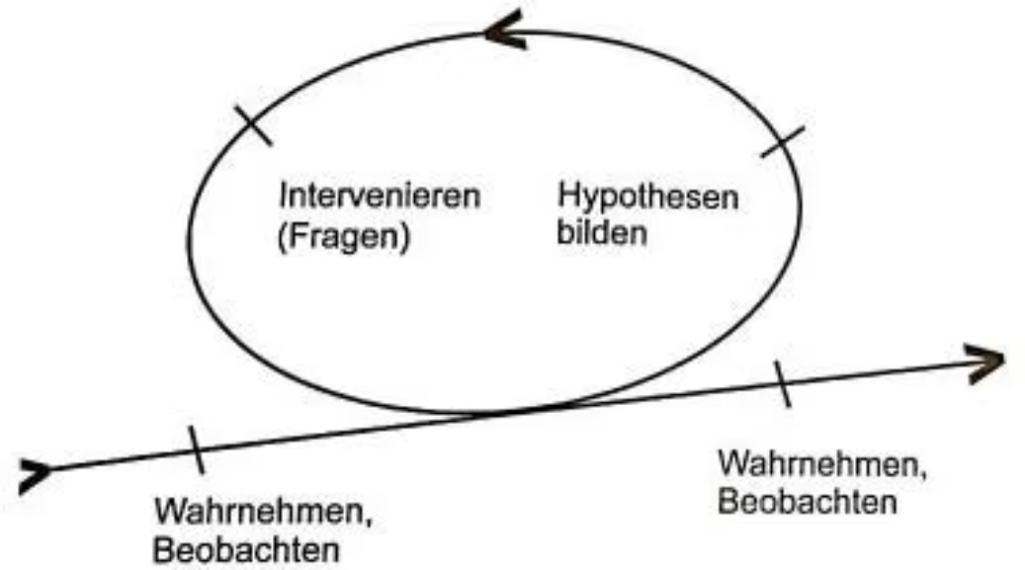
Systemisches Methodenrepertoire – 4. INFORMATIONEN SAMMELN – HYPOTHESEN BILDEN
Hypothesen bilden – die systemische Schleife
Jeder Frage liegt eine bewusste oder unbewusste Hypothese zugrunde.
Therapeut:in beobachtet verbale und nonverbale Botschaften
eine Wirklichkeitskonstruktion und Annahme verdichtet sich (Hypothese)
  z.B. was noch wichtig, wer noch relevant sein könnte, welche Ursachen es gibt,
  was Lösung verhindert,….
  sehr subjektiv und eingeschränkt – was nehme ich gerne wahr, was nicht? – sage mehr über das interne Deutungsmuster der Therapeut:in aus…
Hypothesen führen ev. einer bestimmten Methode
Therapeut:in beobachtet Reaktion und beurteilt, ob die Richtung relevant ist

Slide 87




Systemisches Methodenrepertoire – 4. INFORMATIONEN SAMMELN – HYPOTHESEN BILDEN
Hypothesen entwickeln
Wie könnte das Problem mit den Aspekten oder
Eigenschaften des Systems zusammenhängen?
Wirklichkeitssichten
Seit wann wird „es" als Problem benannt und von
wem?
Die Gefühle, Gedanken, Motive von wem erhalten
Problem aufrecht?
Welche Werte, Maßstäbe, Regeln könnten mit
Problem zusammenhängen?
Welche Kommunikationsweisen und
Beziehungsdynamiken könnten mit der Problematik
zusammenhängen?
Wie wird die Entstehung und Aufrechterhaltung des
Symptoms „getragen"?
1
2
4
3
1
Kommunikationsprozesse
2
Symptom
3
Wirklichkeitskonstruktionen
4
Intrapsych. Prozesse
Denken, Fühlen, Motivation

Slide 88
ÜBUNG – HYPOTHESEN BILDEN
Zeit: 10 Minuten
Setting: 2-3er Gruppe
Ablauf:
Suchen Sie sich ein oder zwei Fallvignetten von den Folien oben aus uns versuchen
Sie Hypothesen zu bilden.
Versuchen Sie dann jede Hypothese in eine überprüfbare Frage zu formulieren!
Debref: Man darf die Hypothese nicht heiraten!!!

Slide 89
Systemisches Methodenrepertoire – 5. INTERVENTIONEN AUF HANDLUNGSEBENE – VISUALISIEREN
“SICHTBAR MACHENDE“ METHODEN
1. Familienskluptur - Aufstellungen
3. Genogramm - Familienskizze
2. Zeitlinie – Timeline
4. Familienbrett

Slide 90
Systemisches Methodenrepertoire – 5. INTERVENTIONEN AUF HANDLUNGSEBENE – c) AUFSTELLUNGEN
Aufstellungen
Entstanden auf der Basis des therapeutischen Theaters Ivan Illich (1910) und Jakob Moreno (1930); dadurch "Prinzipien von Verkörperung, Repräsentation und Sichtbarmachen innerpsychischer Dynamiken, die bis heute in der Aufstellungsarbeit eine entscheidende Rolle spielen" (öfs.at)
Weitere Entstehungswurzel die familientherapeutische Arbeit von Virginia Stair (1950) durch Einflüsse von Gestalttherapie, Psychodrama und Gregory Bateson => Skulptur und Familienrekonstruktion
Weiterentwicklung durch Bert Hellinger (ca. 1980) unter dem Einfluss der Arbeit von Ivan Boszormeny-Nagy (1970) zu Familien-Loyalitäten und –Verstrickungen. Ebenso gelernt bei Ruth McClendon und Les Kadis (1979) sowie bei Thea Schönfelder (ca. 1980)
prozessorientierten, konstruktivistischen Aufstellungsmethoden vertreten und weiterentwickelt "durch Matthias Varga von Kibéd und Insa Sparrer entwickelten systemischen Strukturaufstellungen®, durch die autopoetischen Aufstellungen von Siegfried Essen, durch die dialogisch-systemische Aufstellungsarbeit von Guni-Leila Baxa und Christine Blumenstein-Essen, sowie durch Ilse Gschwend und andere" (Quelle: öfs)

Slide 91
Systemisches Methodenrepertoire – 5. INTERVENTIONEN AUF HANDLUNGSEBENE – VISUALISIEREN
AUFSTELLUNGSARBEIT – allgemein
Systemische Therapie will Klient:innen helfen, komplexe Zusammenhänge zu verstehen und möglichst einfach Lösungen sichtbar machen.
Dafür muss viel Information gesammelt werden, diese in wenigen Kernbegriffen oder Landkarten zusammengefasst werden, um Komplexität zu reduzieren.
  Fakten = Informationen, die höchst wahrscheinlich von allen Systemmitgliedern bestätigt werden
  Sichtweisen = individuell unterschiedlich, ev. umstritten
Möglichkeiten u.a.
  Genogramme
  Landkarten
  Chronologischer Zeitstrahl

Slide 92
Systemisches Methodenrepertoire – 5. INTERVENTIONEN AUF HANDLUNGSEBENE – VISUALISIEREN
Aufstellungen: Familienskulptur
Aufgabe: Beziehungen der Familie in Haltung und Position darzustellen: „Stellen Sie sich vor, Sie wären ein Künstler, der die Aufgabe hätte, eine Skulptur von Ihrer Familie aufzubauen!"
  die anderen in Haltung und Position so aufzustellen, wie er/sie sie erlebt
  Mitglieder verharren und nehmen Empfindungen wahr
  Auseinandersetzung zu Gefühlen, Änderungswünschen und Alternativbildern
Ziel: ganzheitlicher Zugang zum komplexen System „Familie": ohne Sprache, umgeht Rationalisierungen, führt schnell zum wesentlichen Thema
Möglichkeiten:
  Therapeut:in konfrontiert Familie mit ihrem Bild (Beispiel Satir S. 280)
  Simultanskulptur: jeder sich im Raum so positionieren, wie er/sie Beziehung zu anderen zurzeit erlebt
  Unterschiedliche Skulpturen vor/nach wichtigen Ereignissen

Slide 93

Systemisches Methodenrepertoire – 5. INTERVENTIONEN AUF HANDLUNGSEBENE – VISUALISIEREN
Familienaufstellungen nach Hellinger
Wurde als spezifische Methode lösungsorientierter Kurztherapie von Bert Hellinger 1994 eingeführt um gemeinsam mit Ratsuchenden Hypothesen über Zusammenhänge zu entwickeln und Lösungsbilder zu suchen
Familienbeziehungen werden durch Stellvertreter im Raum dargestellt
Wenige strukturelle Informationen & bedeutsame Ereignisse erhoben
Stellvertreter:innen für Personen aus dem System
Schweigend und ohne Begründung im Raum positioniert „so wie es passt"
Stellvertreter:innen werden befragt
Therapeut:in interveniert & sucht nach Lösungsbildern & -sätzen, während Klient:in beobachtet
Klient:in tauscht mit Rollenspieler:in den Platz
Ziel: inneres Lösungsbild anbieten, das arbeiten und reifen kann
Idee dahinter: es gibt eine „Grundordnung" oder „Ursprungsordnung", in der jede:r den „richtigen" Platz hat als normative Vorstellung (Kritik !)

Slide 94

Systemisches Methodenrepertoire – 5. INTERVENTIONEN AUF HANDLUNGSEBENE – VISUALISIEREN
Familienbrett & Co Variationen für die Einzeltherapie
Ist eine Miniaturversion der Skulptur, 1978 von Kurt Ludewig entwickelt
Symbolisiert eine „virtuelle" Kommunikationsebene: stellt Meta-Kommunikation dar und ermöglicht diese
„Bitte wählen Sie für jedes Familienmitglied eine Figur und stellen sie diese so zueinander auf, die sie in der Familie zueinander stehen."
Ausprobieren bisher nicht erkannter Alternativen
Rekonstruktion vergangener Ereignisse
Ausmalen von Zukunftsphantasien
Beachtet werden: Entfernung, Blickrichtung, Platzierung, Reihenfolge & Anordnung,…
Durch zirkuläres Fragen werden Wechselwirkungen sichtbar und ein Suchprozess eingeleitet

Slide 95
Systemisches Methodenrepertoire – 5. INTERVENTIONEN AUF HANDLUNGSEBENE – VISUALISIEREN
Genogramm - Familienskizze
Übersichtliche Darstellung mehrgenerationaler Familiensysteme
Im Rahmen der ersten Sitzung mit späteren Ergänzungen
Aktuelle Situation erheben: gab es Veränderungen, Vorkommnisse in der Familie, oder steht etwas bevor (Geburt, Scheidung, Tod, Umzug,...)
Wer weiß vom Problem, hat wie reagiert, hatte jemand schon mal was Ähnliches
Infos über umfassenden Familienkontext:
  Wann geboren, lebt sie noch, wenn nein: wann und wie gestorben, soziale Stellung
  Wann Eltern kennengelernt/geheiratet, besondere Vorkommnisse
  3-4 Generationen zurück
  Fragen zum sozialen Umfeld: wer war sonst noch wichtig, lebte im Haushalt,...
  Zusammenhang zu historischen Entwicklungen
Ergibt wichtige Hinweise auf Regeln, Erwartungen – v.a. beim Fokus auf Änderungen von Mustern bzw. Auftreten von Problemen/Symptomen

Slide 96
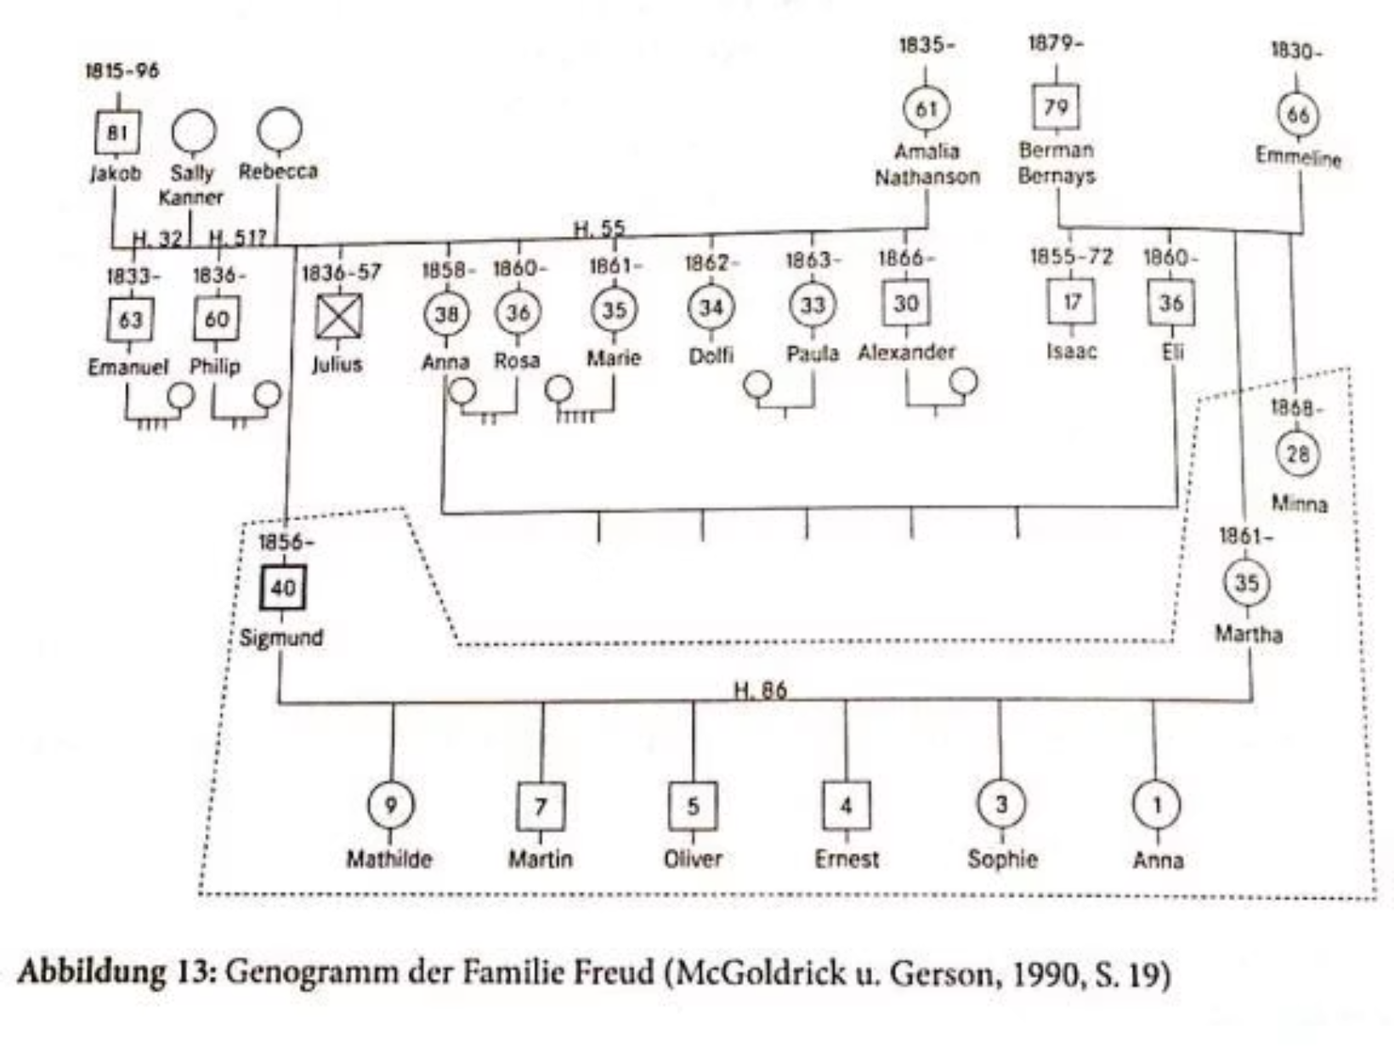
Systemisches Methodenrepertoire – 5. INTERVENTIONEN AUF HANDLUNGSEBENE – VISUALISIEREN
Das Genogramm Sigmund Freuds 40 Jahre: Migräne & Arbeitsstörung
Mögliche Hypothesen
Viele Kinder
Jüngere Schwester der Mutter
Ähnliche Konstellation wie in Herkunftsfamilie (2. Frau des Vaters auch jünger)
Verantwortung als ältester Sohn
Einfluss durch Tod des Vaters in dem Jahr

Slide 97
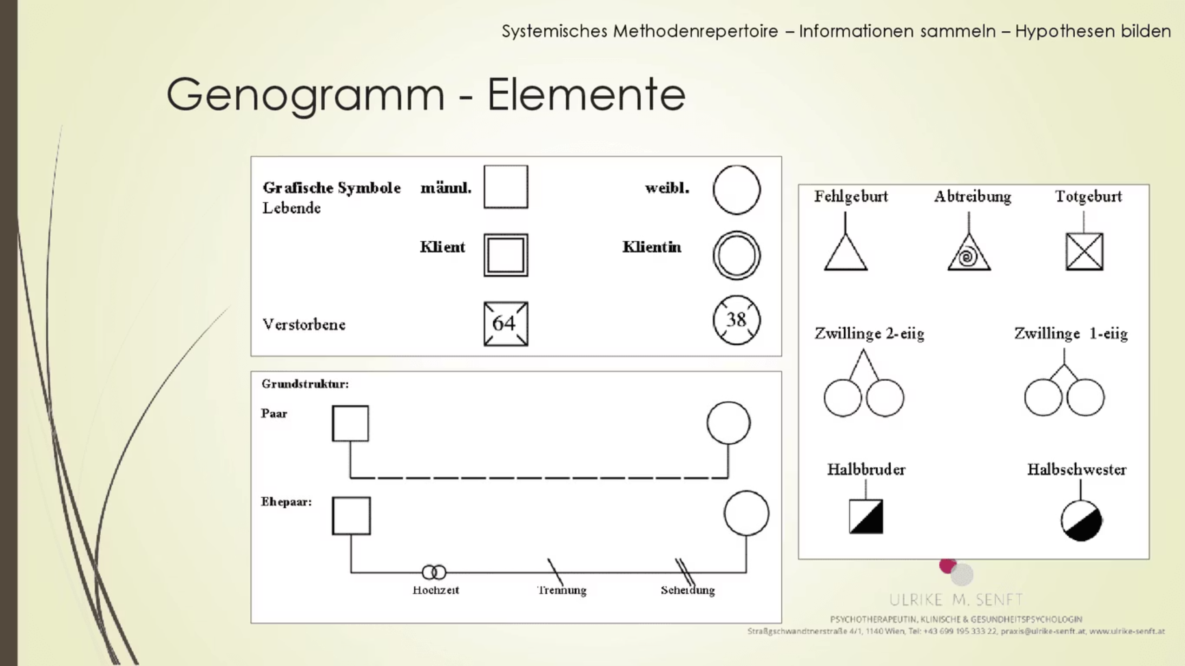
Systemisches Methodenrepertoire – 5. INTERVENTIONEN AUF HANDLUNGSEBENE – c) AUFSTELLUNGEN

Slide 98
Systemisches Methodenrepertoire – 5. INTERVENTIONEN AUF HANDLUNGSEBENE – VISUALISIEREN
74
ÜBUNG GENOGRAMM
Zeit: 15 Minuten
Setting: Einzel
Ablauf: Versuchen Sie ein Genogramm – Familienskizze Ihrer Familie zu zeichnen!
Debrief: wo waren die Herausforderungen?

Slide 99

Systemisches Methodenrepertoire – 5. INTERVENTIONEN AUF HANDLUNGSEBENE
VISUALISIEREN
Reisen auf der Zeitlinie
Zukunfts- und lösungsorientierte Vorstellungen über Raumanker und Bewegung
Zeitachse im Raum definiert und symbolisch dargestellt
Ereignisse aus der Vergangenheit oder künftige Ereignisse werden entlanggelegt
  ev. auch das Ereignis nach dem Ereignis: was ist nachdem Sie die Prüfung bestanden haben
Langsam auf der Zeitlinie hin und her gehen, Situationen bearbeiten, Zwischenschritte klären
Aus der Zukunft zurück schauen
…

Slide 100
ÜBUNG TIMELINE
Zeit: 15 Minuten
Setting: 2er
Ablauf:
Versuchen Sie eine Timeline Ihres Lebens zu konstruieren – wichtige Eckpunkte Höhen, Tiefen.....

Slide 101


Systemisches Methodenrepertoire – 5. INTERVENTIONEN AUF HANDLUNGSEBENE – EXTERNALISIEREN
Externalisierung von Problemen und dekonstruktives Fragen
Vom australischen Familientherapeuten Michael White entwickelt (ca. 1990)
Ein „Problem" wird wie ein äußeres Ding, Objekt oder ein äußere Person vom „Besitzer" des Problems unterschieden.
  Gleichsetzung des Problems mit der Eigenschaft der Person wird aufgehoben
  Blick auf die Beziehung aller Beteiligten zum Problem und deren Umgang damit
  Ermöglicht Außenperspektive auf das Problem und so neuen Bezug
Ist ein therapeutisches Mittel, kein Ziel!
Ziel ist eine Distanzierungsperspektive
Michael White
1948-2008
David Epston
1944

Slide 102
Externalisieren
Beispiel Angst/Panik:
„Nicht: ,Ich bin panisch.‘
Sondern: ,Die Panik taucht besonders vor Prüfungen
auf und drängt sich in den Vordergrund.‘“
Mögliche Fragen:
Wann meldet sich die Panik besonders laut?
Wann ist sie schwächer?
Was hilft Ihnen, ihr weniger Raum zu geben?

Slide 103
ÜBUNG – EXTERNALISIEREN
Zeit: 10 Minuten
Setting: 2er
Ablauf:
Sie nehmen Sich einen Fall aus den Fallvignetten oder Sie erfinden ein Problem.... Versuchen Sie dann Ihr Gegenüber zu
befragen und das Problem zu externalisieren.
Wie heißt es?
Welche Temperatur hat es?
Welche Form hat es?
Wie schwer ist es?
Welche Form hat es?
Wann stärker wann schwächer?....
Debref: Dadurch wird das Problem greifbar und veränderbar und von Außen betrachtbar...

Slide 104
Systemisches Methodenrepertoire – 5. INTERVENTIONEN AUF HANDLUNGSEBENE - REFRAIMING
Ressourcenorientierung, positive Umdeutung,
Reframing
Mit ressourcenorientierten Fragen, positiven Umdeutungen oder Interventionen regen systemische Therapeut:innen an
  (innerpsychische) Suchprozesse
  neue alternativen Sichtweisen
  Veränderung mit neuen Möglichkeiten
Im systemisch therapeutischen Gespräch wird mit verschiedenen sprachlichen Feinheiten gearbeitet
  Wertschätzende Konnotation
  Umdeutung und Reframing
  Metaphern und Geschichten
  Cartoons u.a.

Slide 105

Systemisches Methodenrepertoire – 5. INTERVENTIONEN AUF HANDLUNGSEBENE - REFRAIMING
Ressourcenorientierung, positive Umdeutung,
Reframing
Ist eine Neubewertung einzelner, bislang als negativ bewerteter, störender Verhaltensweisen, Erlebnisweisen oder größerer Interaktionsmuster vor dem Hintergrund eines systemischen Bezugsrahmens
Bisher unbemerkte „gute Nebenwirkungen"
  Ev. Problem als bestmögliche „Lösung" („Altwerden ist gar nicht schlecht, wenn man die Alternativen bedenkt")
Geschichte bekommt einen neuen „Rahmen", ändert dadurch ihren Sinn, wenn sie in einem anderen Licht erzählt wird
Automatisch bewerten wir oft negativ: was gut gelingt, wird als Ausnahme geframed,
  Misserfolg als „mal wieder typisch" – gilt es aufzubrechen
Wichtigste Funktion= „Irritation" der bisherigen Sicht
  Bedeutungsreframing – welche andere Bedeutung könnte es geben?
  Kontextreframing – in welchem Kontext wäre Problem sinnvoll/ eine Lösung
    Inhaltsreframing – Verhalten und gute Absicht trennen, neue Möglichkeit für diese finden

Slide 106
Systemisches Methodenrepertoire – 5. INTERVENTIONEN AUF HANDLUNGSEBENE - REFRAIMING
Ressourcenorientierung, positive Umdeutung,
Reframing
Beispiele für Bedeutungsreframing
Aggressives Verhalten
Bequem
Empfindlich
Impulsiv
Quengelig
Überfürsorglich
Wertet sich ab
Tagträumen
Verstrickt
weinen
Fordert Grenzen ein, zwingt andere stark zu sein
Lässt andere für sich arbeiten
Hat feine Antennen
Temperamentvoll
Sucht Beachtung
Arbeite zu viel für das Kind
Übermäßig bescheiden
Hat eine reiche Innenwelt
Toll verdrahtet, viel Nähe
Zeigt offen Gefühle

Slide 107
Systemisches Methodenrepertoire – 5. INTERVENTIONEN AUF HANDLUNGSEBENE – TRANCERESIEN
TRANCEREISEN
WACHSEIN UND NEU ERLEBEN!!!
ÜBUNG MIT DORIS ZÖSER - ENTSPANNUNGSTRANCE

Slide 108
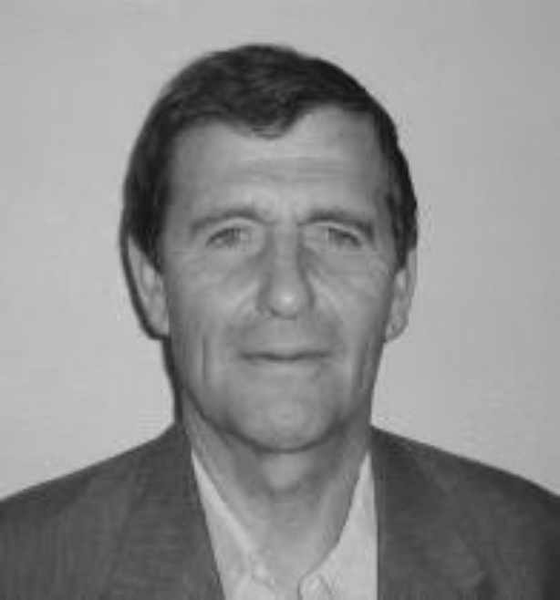
Systemisches Methodenrepertoire – 6.– REFLECTING TEAM
Systemisches Methodenrepertoire – Reflektierendes Team & Reflektierende Position
Reflektierendes Team & Reflektierende Position
Systemiker:innen unterstützen Menschen, sich selbst zu beobachten,
wie die Welt beobachten bzw.
wie sie sich selbst und anderen ihre Geschichten erzählen
und welche Folgen das für ihre Lebenspraxis hat.
Sich selbst beobachten heißt sich verändern (Alain, 1994)
Tom Andersen
1936-2007

Slide 109
Systemisches Methodenrepertoire – 6) REFLECTING TEAM
Systemisches Methodenrepertoire – Reflektierendes Team & Reflektierende Position
Reflektierendes Team
Norwegischer Psychiater Tom Andersen 1990
Beteiligt: Berater:in, Klient:innen, 2-3 Beobachter:innen
Idealtypische Phasen
30-40 Minuten Beratungsgespräch: systemisches Interview mit „angemessen ungewöhnlichen" Fragen, alle Mitglieder kommen zu Wort
5-10 Minuten Reflexionsgespräch: Metalog (Gespräch über das Gespräch) der Beobachter:innen: reflektieren eigene Empfindungen und Gedanken, Klient:innen hören zu
20-30 Minuten: Beratungsgespräch über die Reflexion: Gespräch im Beratungssystem, jeder sagt etwas über die Reflexion mit dem Fokus auf dem Neuen (etwas Interessantes, neue Zusammenhänge,..)
Regeln: genaues Zuhören, konstruktivistisches Sprechen, abweichende Meinungen fördern, Wertschätzung

Slide 110
Systemisches Methodenrepertoire – 6. REFLECTING TEAM
Reflektierende Position – „Adlerhorst"
Betroffene selbst einladen, Beobachter:innen der eigenen Beobachtung zu werden
Gemeinsam auf zwei andere Stühle setzen und von außen in der dritten Person über die Situation sprechen
  „Wie erleben Sie die Gesprächsrunde da drüben?"
  „Wie kommt Ihnen die Beziehung zw. denen vor?"
  „Steht da was unausgesprochenes im Raum?"
  „Ich bin beeindruckt, dass…."
Regeln: konjunktivisch, suchend, vorsichtig, Vermutungen anstellen, überlegen
Theapeut:in steuert und hält Gespräch am laufen, gibt Erlaubnis für ganz unterschiedliche Beschreibungen

Slide 111
ÜBUNG REFLECTING TEAM:
Zeit: 5 Minuten Vorbereitung
Setting: 2er Teams
Ablauf:
Vorbereitung im Einzel
Dann melden sich ein paar Teams oder alle um über das Seminar zu reflektieren....
Wie haben Sie es erlebt?
ICH BIN SCHON GESPANNT AUF IHRE RÜCKMELDUNGEN!!

Slide 112

Systemische Grundlagen
DANKE!
Mag. Doris Zöser
www.mentalpraevention.com
www.doriszoeser.com
www.diewegbegleiterInnen.com
0650/7442600

Slide 113
Quellen dieser Präsentation
Die Inhalte dieser Präsentation sind aus folgenden Quellen entnommen:
A.v.Schlippe & J.Schweitzer, Lehrbuch der systemischen Therapie und Beratung I+II, Vandenhoek &Ruprecht 2016
T.Levold & M.Wirsching (Hrsg.), Systemische Therapie und Beratung – das große Lehrbuch, Carl-Auer, 4.Auflage 2021
K.v.Sydow & U. Borst (Hrsg.), Systemische Therapie in der Praxis, Beltz 2018
K.Neumann, Lexikon systemischer Interventionen, Krammer 2006
F.B.Simon & U.Clement & H.Stierlin, Die Sprache der Familientherapie, ein Vokabular, Klett-Cotta, 1999
Persönliche Mitschriften
Maga. Johanna Schwetz Würth, Maga. Danielle Arn-Stieger, Drin Theresia Kosicek, Monika Fenz (Seminarunterlagen)

Slide 114
Systemische Fachspezifika
La:sf – Lehranstalt für systemische Familientherapie www.lasf.at
ÖAS – Österreichische Arbeitsgemeinschaft für systemische Therapie und systemische Studien
www.oeas.at
Universitätslehrgang Psychotherapeutisches Fachspezifikum: Systemische Psychotherapie/Systemische Familientherapie
Kooperation des Postgraduate Center der Unviversität Wien mit ÖAS und La:sf

Slide 115
Kontakt:
Mag. Doris Zöser
Systemische Praxis für Psychotherapie, Supervision & Coaching
Hauptstrasse 36, 2340 Mödling
Tel: 0650 744 26 00
Email: office@doriszoeser.com
www.doriszoeser.com

